Slide 1

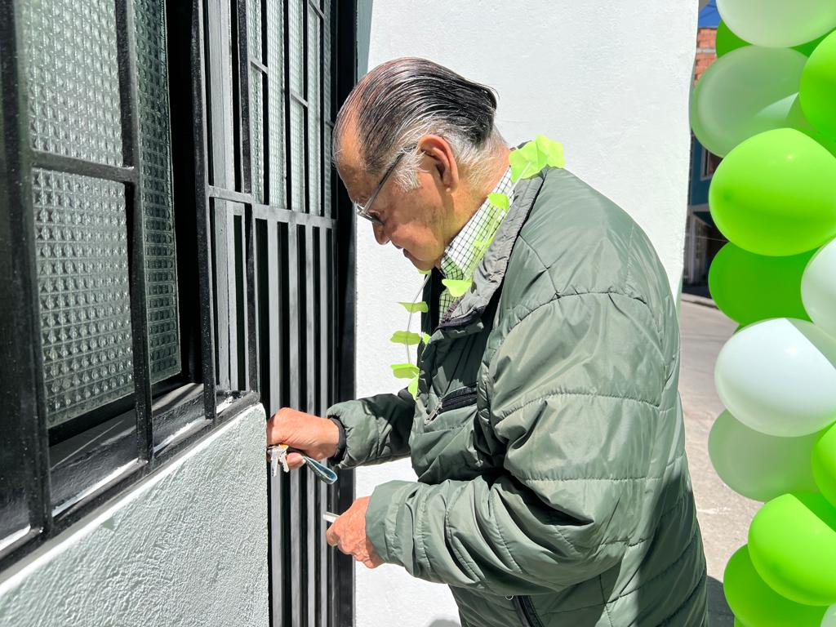

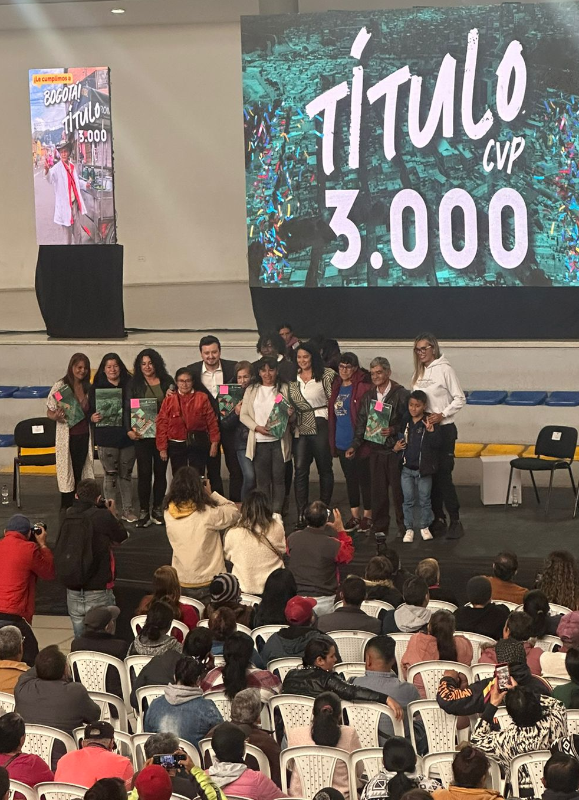
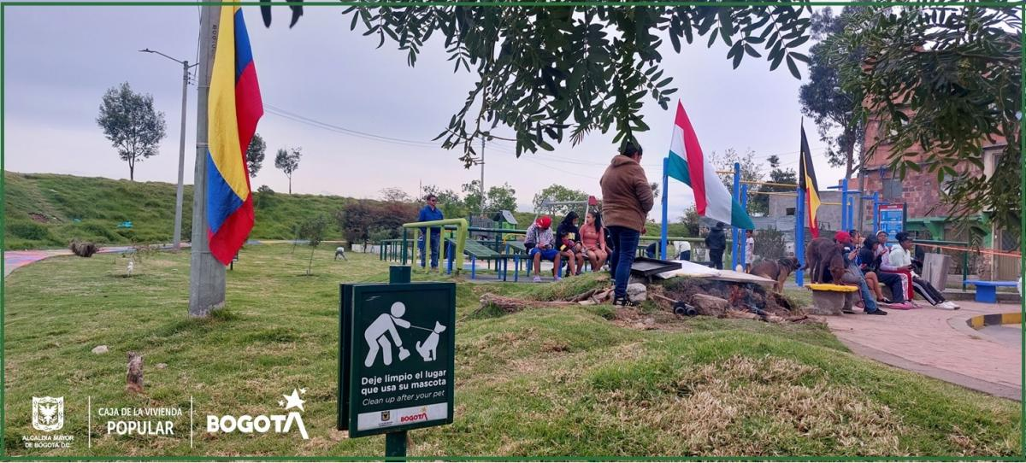
6º COMITÉ INSTITUCIONAL DE CORDINACIÓN DE CONTROL INTERNO
Enero del 2023
26 Octubre del 2023

Slide 2
Agenda
Verificación del quórum.
Aprobación del orden del día.
Aprobación Acta del Comité del 31 de agosto de 2023.
Plan de Mejoramiento Institucional corte 30 de septiembre 2023
Seguimiento a las Metas PDD
Auditoria de Riesgos
Auditoria de Nómina
Auditoria Adquisición de Bienes y Servicios
Auditorias Plan Estratégico de TICS
Auditoria Transportes
Caja Menor.

Slide 3
1. Verificación del Quórum
Dirección General
Oficina Asesora de Planeación
Oficina de Tecnologías de la Información y Comunicaciones TIC
Oficina Asesora de Comunicaciones
Dirección de Reasentamientos
Dirección de Urbanización y Titulaciones
Dirección de Mejoramiento de Vivienda
Dirección de Mejoramiento de Barrios
Dirección Jurídica
Dirección de Gestión Corporativa y CID
Subdirección Administrativa
Subdirección Financiera
Asesor de Control Interno (Con voz pero sin voto)

Slide 4
2. Aprobación del orden del día

Slide 5
3. Aprobación Acta del Comité del 30 de agosto de 2023
(Pendiente de firma)

Slide 6
4. Plan de Mejoramiento Institucional 2022

Slide 7
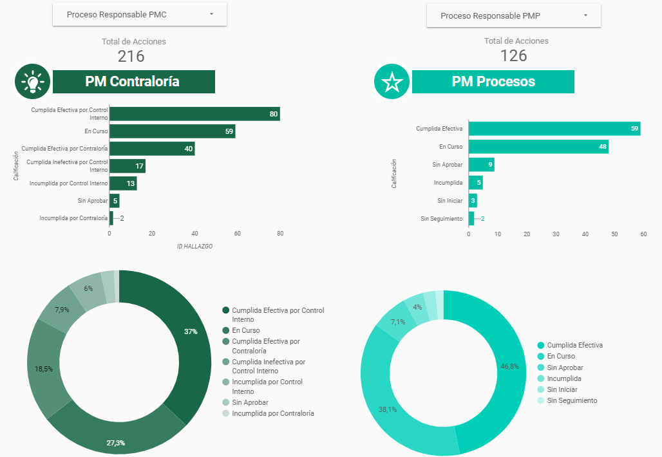
Plan de Mejoramiento Institucional Vigencia 2023
https://lookerstudio.google.com/reporting/8d794a97-7870-4999-8f8e-307cd47dce49/page/p_owq7mq185c

Slide 8
Plan de Mejoramiento Contraloría vigencia Institucional 2023
Dependencia | ene-23 | mar-23 | jun-23 | jul-23 | ago-23 | sep-23 | oct-23 | nov-23 | dic-23 | may-24 | sep-24 | Total general
Dirección de Reasentamientos | 3 | 10 | 1 | 1 | 1 | 8 | 5 | 8 | 1 |  |  | 38
Dirección de Urbanizaciones y Titulación |  |  | 2 | 1 |  | 1 | 3 |  | 1 | 4 | 5 | 17
Subdirección Financiera | 1 |  |  |  |  |  | 4 | 3 | 5 | 3 |  | 16
Dirección de Mejoramiento de Barrios |  |  |  |  |  |  | 6 | 3 | 3 |  |  | 12
Dirección de Gestión Corporativa |  |  |  |  |  |  | 4 | 1 |  |  |  | 5
Dirección de Mejoramiento de Vivienda |  |  |  |  |  |  | 4 |  |  |  |  | 4
Dirección Jurídica |  |  |  |  | 1 |  |  |  | 1 |  |  | 2
Asesoría de Control Interno |  |  |  |  |  |  |  |  |  | 2 |  | 2
Total general | 4 | 10 | 3 | 2 | 2 | 9 | 26 | 15 | 11 | 9 | 5 | 96

Slide 9
ACCIONES DE DIRECCIÓN DE REASENTAMIENTOS
TEMAS DE LAS ACCIONES DE REASENTAMIENTOS | No.
PRIORIZACIÓN Y DEPURACIÓN CAP DAFT - DE ACUERDO CON LA DISPONIBILIDAD PRESUPUESTAL | 8
PENDIENTE ENTREGA PAR | 5
SEGUIMIENTO PARA SUSPENSIÓN RELOCALIZACIÓN TRANSITORIA | 3
ACTAS DE CIERRE | 3
CONCILIACIÓN DE SALDOS CUENTAS CAP DAFT | 3
CONSTITUCIÓN DE RESERVAS | 3
ACCIONES POLICIVAS ENTREGAR PAR | 2
PLAN DE GESTIÓN DOCUMENTAL - PTE ACTUALIZACIÓN TRD | 2
INCONSISTENCIAS DEL PROCEDIMIENTO | 2
TRAMITES PARA LA RECUPERACIÓN DEL DINERO EN LA FIDUCIARA | 1
BASE DE DATOS REUBICACIÓN DEFINITIVA Y ADQUISICIÓN PREDIAL | 1
RECUPERACIÓN RECURSOS PAGO NO DEBIDO | 1
AYUDAS TRANSITORIAS COMUNIDADES INDÍGENAS | 1
SISTEMA MISIONAL | 1
BASE DE DATOS RELOCALIZACIÓN TRANSITORIA | 1
MATRIZ DE RIESGOS | 1
ENTREGA DE PREDIOS SDA | 1
Total general | 38

Slide 10
ACCIONES DE DIRECCIÓN DE URBANIZACIONES Y TITULACIÓN
TEMAS DE LAS ACCIONES | No.
No liquidar PAD la casona y no solicitar reintegros de aportes y rendimientos | 1
No registro del costo adquisición ni avaluó comercial proyecto parque metropolitano | 1
No revelación en la notas EF del saldo de la cuenta 192603-02 parque Atahualpa | 1
No revelación en la notas EF del saldo de la cuenta 19260303-02-04 Proyecto Portales de Arborizadora | 1
No se presenta balance económico en el acta de liquidación PAD portales de arborizadora | 1
Pólizas sin actualizar Cto-042-2014 | 1
Por no constituir escritura publica ni pagare deficiencias cobro judicial | 1
Reporte de títulos del año 2020 y 2021 de manera duplicada | 1
Sobrestimación Rendimientos Mz 54 y 55 y Casona | 1
Superar los porcentajes establecidos para la constitución de reservas presupuestales vigencia 2021 | 2
Incumplimiento Meta obtener 9002 títulos PDD 2016-2020 | 1
Inefectividad de la acción deficiencias gestión oportuna principios de planeación y anualidad constitución de reservas vigencia 2020 | 1
No establecer en el manual operativo, contable y contratación procedimiento para la liquidación de los contratos de fiducia | 1
Ausencia de un sistema de información de registro y control de actividades de titulación de predios | 3
Total acciones | 17

Slide 11
ACCIONES DE SUBDIRECCIÓN FINANCIERA
TEMAS DE LAS ACCIONES | No.
CHEQUES PENDIENTES DE COBRO | 1
SOBRESTIMACIÓN DE $59.565.619 CUENTA 190801-03 DEPÓSITOS A FAVOR DE TERCEROS - DAFT | 1
SUPERAR LOS PORCENTAJES ESTABLECIDOS PARA LA CONSTITUCIÓN DE RESERVAS | 1
CONSTITUCIÓN DE RESERVAS PRESUPUESTALES | 2
DEBILIDADES EN LA GESTIÓN EN EL RECAUDO DE CARTERA DE FIDUBOGOTÁ Y FIDUALIANZA. | 1
DEFICIENCIAS EN LA BASE DE DATOS DE CARTERA (EXCEL) | 1
IRREGULARIDADES EN LA ETAPA DE COBRO PERSUASIVO | 1
INCONSISTENCIA EN VALORES REPORTADOS EN LAS NOTAS A LOS EE FF 2021 | 1
SOBREESTIMACIÓN DE $9.287.758.000 EN LA CUENTA 192603-02 FIDUCIA MERCANTIL-PARQUE ATAHUALPA AL EFECTUAR EL RECONOCIMIENTO DE UN TERRENO QUE NO CUMPLE CON LOS ATRIBUTOS DE ACTIVO | 1
POR NO REVELAR EN LAS NOTAS EE FF EL ESTADO FÍSICO Y JURÍDICO DEL SALDO DE LA CUENTA 192603-02 FIDUCIA MERCANTIL-PARQUE ATAHUALPA-TERRENO CAUSADO POR LA OCUPACIÓN DE TERCEROS | 1
POR NO REVELAR EN LAS NOTAS EE FF LAS CUENTAS 19260303-02-04 EFECTIVO FI 200003835/ PLUSVALÍA 69 (1221) Y 19260303-02-08 EFECTIVO FI 2003579370/ REC PROYECTO PORTALES DE ARBORIZADORA (1702) – CVP, LA DESTINACIÓN ESPECÍFICA DE ESTOS RECURSOS | 1
NO SUMINISTRARLOS LOS ACTOS ADMINISTRATIVOS MODIFICATORIOS DEL PRESUPUESTO EXPEDIDOS | 4
Total acciones | 16

Slide 12
ACCIONES DE DIRECCIÓN DE MEJORAMEINTO DE BARRIOS
NUMERO Y DESCRIPCION DEL HALLAZGO | ACCIONES CORRECTIVAS | % DE AVANCE | EVALUADO
HALLAZGO ADMINISTRATIVO CON PRESUNTA INCIDENCIA DISCIPLINARIA POR INCONSISTENCIAS EN LA ESTRUCTURA DEL ESTUDIO DE MERCADO DEL PROCESO DE SELECCIÓN QUE ORIGINÓ EL CONTRATO DE OBRA 691 DE 2018 | 1-DAR VISTO BUENO A LOS ESTUDIOS DEL SECTOR Y A LA ESTRUCTURACIÓN DE LOS PRESUPUESTOS OFICIALES DE FUTUROS PROCESOS CONTRACTUALES, SÓLO CUANDO ESTOS SEAN REALIZADOS DIRECTAMENTE POR LA CVP, COMO EVIDENCIA DE LA REVISIÓN POR PARTE DE LOS PROFESIONALES Y EL ORDENADOR DEL GASTO. | 83 | EN CURSO
HALLAZGO ADMINISTRATIVO CON PRESUNTA INCIDENCIA DISCIPLINARIA POR INCUMPLIMIENTO AL PRINCIPIO DE PLANEACIÓN, EN RELACIÓN AL CONTRATO DE OBRA 691 DE 2018 | 1-VERIFICAR QUE LAS OPCIONES PREVISTAS PARA OTORGAR EL PUNTAJE DEL FACTOR DE CALIDAD ESTÁN DE ACUERDO A LO ESTABLECIDO EN LOS DOCUMENTOS TIPO. | 66 | EN CURSO
HALLAZGO ADMINISTRATIVO CON PRESUNTA INCIDENCIA DISCIPLINARIA POR SUPERAR LOS PORCENTAJES ESTABLECIDOS PARA LA CONSTITUCIÓN DE RESERVAS PRESUPUESTALES DE FUNCIONAMIENTO E INVERSIÓN, CAUSANDO UNA REDUCCIÓN DEL PRESUPUESTO DE LA CAJA DE LA VIVIENDA POPULAR PARA LA VIGENCIA 2021 POR VALOR DE $3.466.000.000 | 2-DAR RESPUESTA A LOS INFORMES DE SEGUIMIENTO A LA EJECUCIÓN PRESUPUESTAL DE LA ENTIDAD REMITIDOS POR LA SUBDIRECCIÓN FINANCIERA. | 80 | EN CURSO
HALLAZGO ADMINISTRATIVO CON PRESUNTA INCIDENCIA DISCIPLINARIA POR LA CONSTITUCIÓN DE RESERVAS PRESUPUESTALES AL CIERRE DE LA VIGENCIA 2021, ORIGINADAS EN DEFICIENCIAS DE GESTIÓN DE LA ENTIDAD, VULNERANDO LOS PRINCIPIOS DE PLANEACIÓN Y ANUALIDAD DE LOS RECURSOS ASIGNADOS EN LA VIGENCIA AUDITADA | 2-DAR RESPUESTA A LOS INFORMES DE SEGUIMIENTO A LA EJECUCIÓN PRESUPUESTAL DE LA ENTIDAD REMITIDOS POR LA SUBDIRECCIÓN FINANCIERA. | 80 | EN CURSO
HALLAZGO ADMINISTRATIVO POR INEFECTIVIDAD DE LA ACCIÓN NO. 5 PROPUESTA PARA SUBSANAR EL HALLAZGO “3.3.4.5.4.2. HALLAZGO ADMINISTRATIVO POR DEFICIENCIAS EN LA GESTIÓN OPORTUNA, EN LA APLICACIÓN DE LOS RECURSOS CONFORME A LOS PRINCIPIOS DE PLANEACIÓN Y ANUALIDAD, QUE OBLIGA A LA CONSTITUCIÓN DE RESERVAS PRESUPUESTALES AL CIERRE DE LA VIGENCIA 2020”. | 2-DAR RESPUESTA A LOS INFORMES DE SEGUIMIENTO A LA EJECUCIÓN PRESUPUESTAL DE LA ENTIDAD REMITIDOS POR LA SUBDIRECCIÓN FINANCIERA. | 80 | EN CURSO
HALLAZGO ADMINISTRATIVO Y FISCAL POR $19.670.886 CON PRESUNTA INCIDENCIA DISCIPLINARIA POR RECONOCER EN EL ACTA DE LIQUIDACIÓN UN MAYOR VALOR EJECUTADO EN EL CONTRATO DE INTERVENTORÍA 898 DE 2020 | 1-ELABORAR UNA HERRAMIENTA QUE PERMITA EVIDENCIAR LA REVISIÓN Y VERIFICACIÓN DE LOS INFORMES DE SUPERVISIÓN | 0 | EN CURSO
HALLAZGO ADMINISTRATIVO CON PRESUNTA INCIDENCIA DISCIPLINARIA POR DOCUMENTOS PREVIOS INSUFICIENTES QUE ORIGINARON EL CONTRATO DE INTERVENTORÍA 908-2021 Y EL CONTRATO DE INTERVENTORÍA 898 DE 2020. SE RETIRA LA INCIDENCIA DISCIPLINARIA PARA EL CONTRATO DE INTERVENTORÍA 898 DE 2020. | 1-PUBLICAR PARA LOS PRÓXIMOS PROCESOS DE CONTRATACIÓN DE LA DMB EL DESGLOSE DEL PRESUPUESTO OFICIAL. | 75 | EN CURSO
HALLAZGO ADMINISTRATIVO CON PRESUNTA INCIDENCIA DISCIPLINARIA POR DOCUMENTOS PREVIOS INSUFICIENTES QUE ORIGINARON EL CONTRATO DE INTERVENTORÍA 908-2021 Y EL CONTRATO DE INTERVENTORÍA 898 DE 2020. SE RETIRA LA INCIDENCIA DISCIPLINARIA PARA EL CONTRATO DE INTERVENTORÍA 898 DE 2020. | 2-INCLUIR UN PUNTO DE CONTROL JURIDÍCO EN LA REVISIÓN DEL DOCUMENTO DE ANÁLISIS DE SECTOR. | 75 | EN CURSO
HALLAZGO ADMINISTRATIVO CON PRESUNTA INCIDENCIA DISCIPLINARIA POR FALTA DE SUFICIENCIA EN LA GARANTÍA DE RESPONSABILIDAD CIVIL EXTRACONTRACTUAL DEL CONTRATO DE CONSULTORÍA 899 DE 2020 Y CONTRATO DE INTERVENTORÍA 898 DE 2020 | 3-ENVIAR UNA COMUNICACIÓN A LOS CONTRATISTAS DE OBRA E INTERVENTORIA QUE CONTINUEN EN EJECUCIÓN PARA EL AÑO 2024 SOLICITANDO LA ACTUALIZACIÓN DE LAS PÓLIZAS EN VIRTUD DEL AJUSTE DEL SMMLV POR CAMBIO DE VIGENCIA | 0 | EN CURSO
HALLAZGO ADMINISTRATIVO POR BAJA GESTIÓN DE GIROS EN EL PROYECTO DE MEJORAMIENTO INTEGRAL DE BARRIOS CON PARTICIPACIÓN CIUDADANA | 1-REALIZAR MESAS DE SEGUIMIENTO TRIMESTRAL AL GIRO DE RESERVAS CONSTITUIDAS EN EL MARCO DEL PROYECTO DE INVERSIÓN MEJORAMIENTO DE BARRIOS CON PARTICIPACIÓN CIUDADANA. | 80 | EN CURSO
HALLAZGO ADMINISTRATIVO POR BAJA GESTIÓN EN LA AUTORIZACIÓN DE GIROS DE LAS RESERVAS PRESUPUESTALES CONSTITUIDAS EN LA VIGENCIA 2021 Y QUE SE CONVIERTEN EN NUEVOS PASIVOS EXIGIBLE PARA LA CAJA DE LA VIVIENDA POPULAR POR VALOR DE $11.990.002.024. 555 | 1-REALIZAR MESAS DE SEGUIMIENTO TRIMESTRAL AL GIRO DE PASIVOS CONSTITUIDOS EN EL MARCO DEL PROYECTO DE INVERSIÓN MEJORAMIENTO DE BARRIOS CON PARTICIPACIÓN CIUDADANA. | 80 | EN CURSO
HALLAZGO ADMINISTRATIVO CON PRESUNTA INCIDENCIA DISCIPLINARIA POR FALTA DE SEGUIMIENTO POR PARTE DE LA CVP A LA CANCELACIÓN DE LA CONTRIBUCIÓN PARAFISCAL AL FONDO NACIONAL DE FORMACIÓN PROFESIONAL DE LA INDUSTRIA DE LA CONSTRUCCIÓN (FIC) DENTRO DEL CONTRATO DE OBRA NO. 691 DE 2018 | 2-SOLICITAR A LAS INTERVENTORÍAS VERIFICAR EN LOS CONTRATOS DE OBRA EN EJECUCIÓN EN EL 2022 EL CUMPLIMIENTO DE LA OBLIGACIÓN DE PAGO DE LA CONTRIBUCIÓN AL FIC, PARA LOS CASOS QUE APLIQUE. | 78 | CONTROL INTERNO

Slide 13
ACCIONES DE DIRECCIÓN DE GESTIÓN CORPORATIVA
NUMERO Y DESCRIPCION DEL HALLAZGO | ACCIONES CORRECTIVAS | % DE AVANCE | EVALUADO
HALLAZGO ADMINISTRATIVO CON PRESUNTA INCIDENCIA DISCIPLINARIA POR SUPERAR LOS PORCENTAJES ESTABLECIDOS PARA LA CONSTITUCIÓN DE RESERVAS PRESUPUESTALES DE FUNCIONAMIENTO E INVERSIÓN, CAUSANDO UNA REDUCCIÓN DEL PRESUPUESTO DE LA CAJA DE LA VIVIENDA POPULAR PARA LA VIGENCIA 2021 POR VALOR DE $3.466.000.000 | 6-DAR RESPUESTA A LOS INFORMES DE SEGUIMIENTO A LA EJECUCIÓN PRESUPUESTAL DE LA ENTIDAD REMITIDOS POR LA SUBDIRECCIÓN FINANCIERA. | 80 | EN CURSO
HALLAZGO ADMINISTRATIVO CON PRESUNTA INCIDENCIA DISCIPLINARIA POR LA CONSTITUCIÓN DE RESERVAS PRESUPUESTALES AL CIERRE DE LA VIGENCIA 2021, ORIGINADAS EN DEFICIENCIAS DE GESTIÓN DE LA ENTIDAD, VULNERANDO LOS PRINCIPIOS DE PLANEACIÓN Y ANUALIDAD DE LOS RECURSOS ASIGNADOS EN LA VIGENCIA AUDITADA | 6-DAR RESPUESTA A LOS INFORMES DE SEGUIMIENTO A LA EJECUCIÓN PRESUPUESTAL DE LA ENTIDAD REMITIDOS POR LA SUBDIRECCIÓN FINANCIERA. | 80 | EN CURSO
HALLAZGO ADMINISTRATIVO POR INEFECTIVIDAD DE LA ACCIÓN NO. 5 PROPUESTA PARA SUBSANAR EL HALLAZGO “3.3.4.5.4.2. HALLAZGO ADMINISTRATIVO POR DEFICIENCIAS EN LA GESTIÓN OPORTUNA, EN LA APLICACIÓN DE LOS RECURSOS CONFORME A LOS PRINCIPIOS DE PLANEACIÓN Y ANUALIDAD, QUE OBLIGA A LA CONSTITUCIÓN DE RESERVAS PRESUPUESTALES AL CIERRE DE LA VIGENCIA 2020”. | 7-DAR RESPUESTA A LOS INFORMES DE SEGUIMIENTO A LA EJECUCIÓN PRESUPUESTAL DE LA ENTIDAD REMITIDOS POR LA SUBDIRECCIÓN FINANCIERA. | 80 | EN CURSO
HALLAZGO ADMINISTRATIVO CON PRESUNTA INCIDENCIA DISCIPLINARIA POR DEBILIDADES EN LA INTERVENTORÍA DEL CONTRATO DE OBRA 876 DE 2021 Y LA SUPERVISIÓN DEL CONTRATO 908 DE 2021 | 1-INICIAR EL PROCESO SANCIONATORIO AL CONTRATISTA DE OBRA. | 50 | EN CURSO
HALLAZGO ADMINISTRATIVO CON PRESUNTA INCIDENCIA DISCIPLINARIA POR FALTA DE SUFICIENCIA EN LA GARANTÍA DE RESPONSABILIDAD CIVIL EXTRACONTRACTUAL DEL CONTRATO DE CONSULTORÍA 899 DE 2020 Y CONTRATO DE INTERVENTORÍA 898 DE 2020 | 2-ESTABLECER UN SISTEMA DE ALERTAS PARA SEGUIMIENTO A LA VIGENCIA DE LAS PÓLIZAS DE LOS PROCESOS DE CONTRATACIÓN EN LAS MODALIDADES DE OBRAS, INTERVENTORÍA Y CONSULTORIA Y SU LIQUIDACIÓN. | 50 | EN CURSO

Slide 14
ACCIONES DE DIRECCIÓN DE MEJORAMIENTO DE VIVIENDA
NUMERO Y DESCRIPCION DEL HALLAZGO | ACCIONES CORRECTIVAS | FINALIZACIÓN | % DE AVANCE | EVALUADO
HALLAZGO ADMINISTRATIVO CON PRESUNTA INCIDENCIA DISCIPLINARIA, POR LA GESTIÓN INEFICAZ E INCUMPLIMIENTO DE LAS METAS 2 Y 4 DEL PROYECTO DE INVERSIÓN 7680 Y LAS META 1 Y 2 DEL PROYECTO DE INVERSIÓN 7698, QUE ADEMÁS ESTABAN PREVISTOS EN EL MARCO DEL BALANCE SOCIAL INSTITUCIONAL Y ASOCIADO AL OBJETIVO DE DESARROLLO SOSTENIBLE – ODS 11, DEL PLAN DE DESARROLLO “UN NUEVO CONTRATO SOCIAL Y AMBIENTAL PARA LA BOGOTÁ DEL SIGLO XXI” | 1-REALIZAR SEGUIMIENTO A LA EJECUCIÓN FINANCIERA DEL PATRIMONIO AUTÓNOMO PLAN TERRAZAS SUSCRITO EN DESARROLLO DEL CONVENIO 686 DEL 2021, ESPECÍFICAMENTE A LOS RECURSOS DESTINADOS PARA LA CONTRATACIÓN DE LA INTERVENTORÍA A LAS OBRAS | 2023-10-19 | 80 | EN CURSO
HALLAZGO ADMINISTRATIVO CON PRESUNTA INCIDENCIA DISCIPLINARIA POR SUPERAR LOS PORCENTAJES ESTABLECIDOS PARA LA CONSTITUCIÓN DE RESERVAS PRESUPUESTALES DE FUNCIONAMIENTO E INVERSIÓN, CAUSANDO UNA REDUCCIÓN DEL PRESUPUESTO DE LA CAJA DE LA VIVIENDA POPULAR PARA LA VIGENCIA 2021 POR VALOR DE $3.466.000.000 | 3-DAR RESPUESTA A LOS INFORMES DE SEGUIMIENTO A LA EJECUCIÓN PRESUPUESTAL DE LA ENTIDAD REMITIDOS POR LA SUBDIRECCIÓN FINANCIERA. | 2023-10-19 | 80 | EN CURSO
HALLAZGO ADMINISTRATIVO CON PRESUNTA INCIDENCIA DISCIPLINARIA POR LA CONSTITUCIÓN DE RESERVAS PRESUPUESTALES AL CIERRE DE LA VIGENCIA 2021, ORIGINADAS EN DEFICIENCIAS DE GESTIÓN DE LA ENTIDAD, VULNERANDO LOS PRINCIPIOS DE PLANEACIÓN Y ANUALIDAD DE LOS RECURSOS ASIGNADOS EN LA VIGENCIA AUDITADA | 3-DAR RESPUESTA A LOS INFORMES DE SEGUIMIENTO A LA EJECUCIÓN PRESUPUESTAL DE LA ENTIDAD REMITIDOS POR LA SUBDIRECCIÓN FINANCIERA. | 2023-10-19 | 80 | EN CURSO
HALLAZGO ADMINISTRATIVO POR INEFECTIVIDAD DE LA ACCIÓN NO. 5 PROPUESTA PARA SUBSANAR EL HALLAZGO “3.3.4.5.4.2. HALLAZGO ADMINISTRATIVO POR DEFICIENCIAS EN LA GESTIÓN OPORTUNA, EN LA APLICACIÓN DE LOS RECURSOS CONFORME A LOS PRINCIPIOS DE PLANEACIÓN Y ANUALIDAD, QUE OBLIGA A LA CONSTITUCIÓN DE RESERVAS PRESUPUESTALES AL CIERRE DE LA VIGENCIA 2020”. | 4-DAR RESPUESTA A LOS INFORMES DE SEGUIMIENTO A LA EJECUCIÓN PRESUPUESTAL DE LA ENTIDAD REMITIDOS POR LA SUBDIRECCIÓN FINANCIERA. | 2023-10-19 | 80 | EN CURSO

Slide 15
Alertas frente acciones Cumplidas Inefectivas / Incumplidas
VIG | PAD | HALLAZGO | DESCRIPCION DEL HALLAZGO | ACCIÓN CORRECTIVA | ÁREA RESPONSABLE | FECHA INICIO –FIN | RESULTADO SEGUIMIENTO CONTROL INTERNO
2022 | 56 | 3.1.2 | HALLAZGO ADMINISTRATIVO CON PRESUNTA INCIDENCIA DISCIPLINARIA POR NO ESTABLECER EN EL MANUAL OPERATIVO, CONTABLE Y DE CONTRATACIÓN DERIVADA EL PROCEDIMIENTO PARA LA LIQUIDACIÓN DE LOS CONTRATOS DERIVADOS DEL CONTRATO DE FIDUCIA BOGOTA 3-1-30589 | 1-PRESENTAR A LA FIDUCIARIA LA PROPUESTA DE MODIFICACIÓN DEL MANUAL OPERATIVO CONTABLE Y DE CONTRATACIÓN DERIVADA, FRENTE AL PROCEDIMIENTO DE LIQUIDACIÓN DE LOS CONTRATOS DERIVADOS PARA SU ESTUDIO. | Dirección de Urbanizaciones y Titulación | 2022-06-24 a 2023-06-23 | “Durante las diferentes auditorías efectuadas a los proyectos de vivienda realizados por la CVP en virtud del Fideicomiso FIDUBOGOTA S.A. – Proyecto Construcción de Vivienda Nueva 3-1-30589, este Órgano de Control ha observado que no existe un procedimiento en el Manual Operativo relacionado con la liquidación de los contratos. Se ha encontrado que la liquidación se extiende en el tiempo, sin tener un intervalo de tiempo límite para esta actividad, como ocurrió en el contrato de obra civil CPS-PCVN-3-1-30589-043-2014 LA ARBORIZADORA NK “, donde el Comité Directivo Fiduciario aprobó la terminación anticipada por mutuo acuerdo y la liquidación del contrato desde el 27 de mayo de 2016, situación que avaló también la interventoría el 19 de julio de 2016, sin embargo, la liquidación del contrato se materializó 5 años y 8 meses después de la decisión del Comité Directivo, es decir, el 22 de abril de 2022”1.
2022 | 56 | 3.3.1.15.4 | HALLAZGO ADMINISTRATIVO PORQUE NO SE HAN ACTUALIZADO LAS PÓLIZAS DEL CONTRATO DE OBRA CIVIL CVCN- 3-1-30589-42- 2014 | 1-ELABORAR DOCUMENTO DE JUSTIFICACIÓN TÉCNICA DE LA COBERTURA Y VIGENCIA DE LAS PÓLIZAS PARA EL CONTRATO 042 DE 2014. | Dirección de Urbanizaciones y Titulación | 2022-06-24 a 2023-09-30 | Se presenta por parte de la DUT Informe resultado de la solicitudes elevadas a la Superintendencia Financiera de Colombia y al Consorcio Urbanizadora sin embargo dicho informe no justifica técnicamente la cobertura y vigencia de las pólizas para el contrato 042 de 2014. “Se aplicó la garantía de estabilidad y calidad de conformidad con lo dispuesto en el artículo 2.2.1.2.3.1.14 del Decreto 1082 de 2015, que señala “ la entidad estatal puede aceptar que esta garantía tenga una vigencia inferior a cinco (5)años previa justificación técnica de un experto en la materia objeto del contrato…”, para el caso concreto, no se actualizaron las pólizas según lo exige la norma citada porque no se presentó la justificación técnica expedida por el experto y solo tiene vigencia de dos años a pesar de la magnitud de la obra civil y cuantía de los recursos invertidos” 1.
2022 | 56 | 3.3.1.2.2 | HALLAZGO ADMINISTRATIVO, PORQUE EN EL ACTA DE LIQUIDACIÓN DEL PATRIMONIO AUTÓNOMO DERIVADO – PAD PORTALES DE ARBORIZADORA NO SE PRESENTA EL BALANCE ECONÓMICO DE LA ADMINISTRACIÓN DE LOS RECURSOS APORTADOS Y POR NO PRECISAR LOS TÉRMINOS EN QUE SE REALIZARÍA EL REINTEGRO DE LOS RECURSOS NO COMPROMETIDOS | 1-PRESENTAR A LA FIDUCIARIA LA PROPUESTA DE MODIFICACIÓN DEL MANUAL OPERATIVO CONTABLE Y DE CONTRATACIÓN DERIVADA, FRENTE A LA LIQUIDACIÓN DE LOS PATRIMONIOS AUTÓNOMOS DERIVADOS DE LA FIDUCIARIA, DONDE SE INCLUYA UN BALANCE ECONÓMICO PARA SU ESTUDIO. | Dirección de Urbanizaciones y Titulación | 2022-06-24 a 2023-06-23 | En seguimientos anteriores se informo que se sometería al próximo Comité Directivo fiduciario la instrucción de presentar el balance económico de la administración de los recursos aportados. “En esta acta de liquidación del PAD, no se citan los recursos aportados en efectivo por cada entidad y las operaciones realizadas en cada Fondo de Inversión Colectiva, el valor de los rendimientos financieros generados, los costos y gastos asumidos, los conceptos y valor de los reintegros realizados, el saldo de los recursos disponibles y la destinación de los mismos dentro de los recursos Fiduciarios” 1.
* Informe de Auditoria Evaluar el cumplimiento de los proyectos de Vivienda de Interés Prioritario - VIP denominados La Casona y Manzanas 54 y 55. PAD 2022 – CÓD 5.

Slide 16
Alertas frente acciones Cumplidas Inefectivas / Incumplidas
VIG | PAD | HALLAZGO | DESCRIPCION DEL HALLAZGO | ACCIÓN CORRECTIVA | ÁREA RESPONSABLE | FECHA INICIO –FIN | RESULTADO SEGUIMIENTO CONTROL INTERNO
2021 | 55 | 3.3.2.3 | HALL ADM INEFECTIVIDAD ACCIÓN DE CVP SUBSANAR HALL 3.3.1.3 HALL ADM POR FALTA DE CONTROL Y SEGUIMIENTO A PARTIDAS CONCILIATORIAS QUE FIGURAN COMO “CHEQUES PENDIENTES DE COBRO” DE VIGS ANTERIORES POR VALOR $120.321.091 PENDIENTES DE DEPURAR” CORRESPONDIENTE A LA AUD DE REG A CUENTA 2018 CÓD 23, DEBIDO A QUE EN SEGUIMIENTO DEL PROC AUDITOR SOPORTES ALLEGADOS NO EVIDENCIA QUE CVP EFECTUO LA DEPURACIÓN CUENTA "CHEQUES NO COBRADOS POR RECLAMA | 1-DEPURAR 13 CUENTAS POR VALOR DE 80 MILLONES DEL SALDO REFLEJADO A CORTE A 31/12/2020 DE LA CUENTA “CHEQUES NO COBRADOS O POR RECLAMAR. | Subdirección Financiera | 2021-08-01 a 2023-01-22 | Se ha depurado $ 71.064.600 del total que es $112.323.469 corresponde al 63% con embargo se coloco como meta $80.000.000 que equivale al 89%. en septiembre nos indican que La Dirección de Reasentamientos no remitió información a la Subdirección Financiera en el mes de septiembre del 2023 en la que especificara las acciones adelantadas en cuanto a la depuración contable - cuenta 2-4-90- 32 "Cheques no cobrados o por reclamar”.
2022 | 61 | 3.2.2.6 | HALLAZGO ADMINISTRATIVO CON PRESUNTA INCIDENCIA DISCIPLINARIA POR FALTA DE SEGUIMIENTO POR PARTE DE LA CVP A LA CANCELACIÓN DE LA CONTRIBUCIÓN PARAFISCAL AL FONDO NACIONAL DE FORMACIÓN PROFESIONAL DE LA INDUSTRIA DE LA CONSTRUCCIÓN (FIC) DENTRO DEL CONTRATO DE OBRA NO. 691 DE 2018 | 2-SOLICITAR A LAS INTERVENTORÍAS VERIFICAR EN LOS CONTRATOS DE OBRA EN EJECUCIÓN EN EL 2022 EL CUMPLIMIENTO DE LA OBLIGACIÓN DE PAGO DE LA CONTRIBUCIÓN AL FIC, PARA LOS CASOS QUE APLIQUE. | Dirección de Mejoramiento de Barrios | 2022-10-20 a 2023-10-19 | Se realizó la solicitud a las interventorías para el cumplimiento de la obligación del pago de la contribución al FIC a las interventorías de los contratos: 416 -2021, 477-2021, 599-2021, 668 -2021, 866-2021, 876 -2021, 877-2021, 879-2021. En alguno casos se adjunta el certificado realizado por la interventoría más no se evidencia el certificado del paz y salvo del SENA. Se deja un cumplimiento del 78% por el seguimiento anterior sin embargo no se dará cumplimiento efectivo hasta tanto no se adjunten las certificaciones expedidas por el SENA de los 8 contratos faltantes por dicha certificación. Continua seguimiento hasta que se adjunten las certificaciones.
* Informe de Auditoria Evaluar el cumplimiento de los proyectos de Vivienda de Interés Prioritario - VIP denominados La Casona y Manzanas 54 y 55. PAD 2022 – CÓD 5.

Slide 17
Alertas frente acciones Cumplidas Inefectivas / Incumplidas
GESTIONAR LOS PROCESOS DE REASENTAMIENTOS QUE ESTÁN EN DAFT Y CAP
VIG | PAD | HALLAZGO | DESCRIPCION DEL HALLAZGO | ACCIÓN CORRECTIVA | ÁREA RESPONSABLE | FECHA INICIO –FIN | RESULTADO SEGUIMIENTO CONTROL INTERNO
2022 | 61 | 3.2.2.2 | HALLAZGO ADMINISTRATIVO POR MANTENER INACTIVOS $29.707.334.622 DEL VALOR TOTAL DE LOS RECURSOS DEPOSITADOS EN CUENTAS DE AHORRO PROGRAMADO CAP Y DEPÓSITOS A FAVOR DE TERCEROS DAFT, PARA ATENDER LAS RESOLUCIONES DE VUR Y DE ADQUISICIÓN PREDIAL EXPEDIDAS ENTRE LOS AÑOS 2013 A 2021 SOBRE LOS CUALES SE DEPOSITÓ EL 100% DEL VALOR ASIGNADO, NO SE HA EFECTUADO NINGÚN GIRO A TERCEROS, NI RECIBIDO EL PAR, CON OCASIÓN A LA GESTIÓN REALIZADA A DICIEMBRE 31 DE 2021 | 1-PRESENTAR INFORME A 31 DE DICIEMBRE DE 2022 DE LAS RESOLUCIONES DE VUR Y DE ADQUISICIÓN PREDIAL EXPEDIDAS ENTRE LOS AÑOS 2013 A 2021 SOBRE LOS CUALES SE REALIZARON GESTIONES Y/O MOVILIZARON RECURSOS ASIGNADOS, SE RECIBIÓ EL PAR, CON OCASIÓN A LA GESTIÓN REALIZADA AÑOS 2021 Y 2022. | Dirección de Reasentamientos | 2023-01-31 | La Dirección de Reasentamientos realizó actividades de revisión del listado de los 633 predios a los cuales se les efectuaron giros de recursos en los años 2020 y 2021 se informa que a la fecha se encuentran 6 pendientes de entrega material a la entidad y 1 con imposibilidad de la entrega en virtud al desplazamiento forzado urbano al que se vio expuesta la familia; 34 pendientes de entrega legal dentro de los cuales tenemos algunos pendientes de entrega material y legal y que corresponden a ofertas de compra no aceptadas por los titulares y cuyos recursos se encuentran girados en cuentas denominadas depósito a favor de terceros; razón por la cual se continuará aplicando el plan de acción propuesto para poder culminar con la labor de saneamiento de los predios.
2022 | 50 | 3.3.1 | HALLAZGO ADMINISTRATIVO POR EFECTUAR UN MENOR DEPÓSITO EN CAP O EN DAFT DEL ORDENADO EN LA RESOLUCIÓN DE ASIGNACIÓN DEL VUR O DE ADQUISICIÓN PREDIAL | 1-IDENTIFICAR Y PRIORIZAR PARA GESTIONAR LOS PROCESOS DE REASENTAMIENTOS QUE ESTÁN EN DAFT Y CAP, DE ACUERDO CON LA DISPONIBLIDAD PRESUPUESTAL Y CAPACIDAD OPERATIVA DE LA DIRECCIÓN DE REASENTAMIENTOS. | Dirección de Reasentamientos | 2022-03-16 a 2023-03-15 | Identificó priorizó y gestionó 12 casos que aporto para el cumpliendo la acción sin embargo con relación a la efectividad se recomendó hacer seguimiento a los casos del hallazgo para el presente seguimiento aportó el estado de 19 identificadores de acuerdo con
2022 | 50 | 3.3.10 | HALLAZGO ADMINISTRATIVO CON PRESUNTA INCIDENCIA DISCIPLINARIA POR TENER INACTIVOS $14.328.685.043 DEL VALOR TOTAL DE LOS RECURSOS DEPOSITADOS EN CUENTAS DE AHORRO PROGRAMADO CAP Y DEPÓSITOS A FAVOR DE TERCEROS DAFT, PARA ATENDER LAS RESOLUCIONES DE VUR Y DE ADQUISICIÓN PREDIAL EXPEDIDAS EN LOS AÑOS 2014 Y 2015 SOBRE LOS CUALES SE DEPOSITÓ EL 100% DEL VALOR ASIGNADO Y NO SE HA EFECTUADO NINGÚN GIRO CON OCASIÓN A LA GESTIÓN REALIZADA A DICIEMBRE 31 DE 2021 | 1-IDENTIFICAR Y PRIORIZAR PARA GESTIONAR LOS PROCESOS DE REASENTAMIENTOS QUE ESTÁN EN DAFT Y CAP, DE ACUERDO CON LA DISPONIBLIDAD PRESUPUESTAL Y CAPACIDAD OPERATIVA DE LA DIRECCIÓN DE REASENTAMIENTOS | Dirección de Reasentamientos | 2022-03-16 a 2023-03-15 | Se ha ejecutado un total de dispersiones por valor de $6 838 735 039 que corresponde al 48% del hallazgo lo que se describe en el informe aportado por el Proceso de Reasentamientos.
2022 | 50 | 3.3.3 | HALLAZGO ADMINISTRATIVO CON PRESUNTA INCIDENCIA DISCIPLINARIA POR BAJA E INOPORTUNA EJECUCIÓN DE LOS RECURSOS COMPROMETIDOS PARA LA REUBICACIÓN DEFINITIVA DE LOS HOGARES | 1-IDENTIFICAR Y PRIORIZAR PARA GESTIONAR LOS PROCESOS DE REASENTAMIENTOS QUE ESTÁN EN DAFT Y CAP, DE ACUERDO CON LA DISPONIBLIDAD PRESUPUESTAL Y CAPACIDAD OPERATIVA DE LA DIRECCIÓN DE REASENTAMIENTOS | Dirección de Reasentamientos | 2022-03-16 a 2023-03-15

Slide 18
Alertas frente acciones Cumplidas Inefectivas / Incumplidas
2-ACTUALIZAR LA BASE DE DATOS (ARCHIVO DE EXCEL) ENVIADO POR LA CONTRALORÍA
VIG | PAD | HALLAZGO | DESCRIPCION DEL HALLAZGO | ACCIÓN CORRECTIVA | ÁREA RESPONSABLE | FECHA INICIO –FIN | RESULTADO SEGUIMIENTO CONTROL INTERNO
2022 | 50 | 3.1.1 | HALLAZGO ADMINISTRATIVO CON PRESUNTA INCIDENCIA DISCIPLINARIA POR NO CONTAR CON UN SISTEMA DE INFORMACIÓN ADECUADO, INTEGRAL, ACTUALIZADO Y ADOPTADO MEDIANTE ACTO ADMINISTRATIVO PARA EFECTUAR EL CONTROL Y SEGUIMIENTO DE CADA UNO DE LOS IDENTIFICADORES Y LA EJECUCIÓN DE CADA UNA DE LAS RESOLUCIONES VUR Y DE ADQUISICIÓN PREDIAL | 2-ACTUALIZAR LA BASE DE DATOS (ARCHIVO DE EXCEL) ENVIADO POR LA CONTRALORÍA CON LA INFORMACIÓN DE LOS PROCESOS DE REUBICACIÓN DEFINITIVA Y ADQUISICIÓN PREDIAL, PARA LAS VIGENCIAS 2022 A 2020 CON LA INFORMACIÓN ACTUALIZADA CON CORTE AL MES INMEDIATAMENTE ANTERIOR A LA FECHA DE SOLICITUD DE INFORMACIÓN, Y FRENTE A LA ACTUALIZACIÓN DE LA INFORMACIÓN DE LAS VIGENCIAS 2014 AL 2019 DE ACUERDO CON LA DEMANDA Y DINÁMICAS DEL PROCESO DE REASENTAMIENTOS. | Dirección de Reasentamientos | 2023-09-15 | Se observa que el proceso trabaja en la actualización de la Bases de Datos (archivo en Excel) enviado por la Contraloría con la información de los procesos que tuvieron avance en la ejecución de las acciones correspondiente a las vigencias 2014 a 2019 relacionados con la Reubicación Definitiva y la Adquisición Predial. Se debe establecer el porcentaje de avance de la acción teniendo en cuenta que la evidencia planteada únicamente habla del archivo pero no podemos determinar el porcentaje de avance ya que no es claro el proceso lo calcula. Estado: En Progreso Tipo Calificación: En Curso % de Avance: 50
2022 | 50 | 3.1.2 | HALLAZGO ADMINISTRATIVO CON PRESUNTA INCIDENCIA DISCIPLINARIA POR NO CONTAR CON UN SISTEMA DE INFORMACIÓN ADECUADO, INTEGRAL, ACTUALIZADO Y ADOPTADO MEDIANTE ACTO ADMINISTRATIVO PARA EFECTUAR EL CONTROL Y SEGUIMIENTO DE CADA UNO DE LOS IDENTIFICADORES Y LA EJECUCIÓN DE CADA UNA DE LAS RESOLUCIONES ASIGNACIÓN DE AYUDAS PARA LA RELOCALIZACIÓN TRANSITORIA | 1-ACTUALIZAR Y COMPLEMENTAR LA BASE DE DATOS (ARCHIVO DE EXCEL) ENVIADO POR LA CONTRALORÍA CON LA INFORMACIÓN DE LOS PROCESOS DE RELOCALIZACIÓN DE LOS ÚLTIMOS CINCO (5) AÑOS, A PARTIR DEL 2022, DE ACUERDO CON LAS DINÁMICAS DEL PROCESO DE REASENTAMIENTOS. | Dirección de Reasentamientos | 2023-09-15

Slide 19
Alertas frente acciones Cumplidas Inefectivas / Incumplidas
ACTA DE CIERRE DE LOS PROCESOS DE REASENTAMEINTO
VIG | PAD | HALLAZGO | DESCRIPCION DEL HALLAZGO | ACCIÓN CORRECTIVA | ÁREA RESPONSABLE | FECHA INICIO –FIN | RESULTADO SEGUIMIENTO CONTROL INTERNO
2023 | 45 | 3.3.1.3.1.1 | HALLAZGO ADMINISTRATIVO POR SOBRESTIMACIÓN DE $30.606.922 EN EL SALDO DE CUENTA 190801-03 RECURSOS ENTREGADOS EN ADMINISTRACIÓN - EN ADMINISTRACIÓN - EN ADMINISTRACIÓN SIN SITUACIÓN DE FONDOS, POR EL NO REGISTRO DE GIROS EFECTUADOS A TERCEROS DE LOS RECURSOS EN LOS DEPÓSITOS A FAVOR DE TERCEROS - DAFT CON CORTE A DICIEMBRE 31 DE 2022 | 2-REITERAR LA COMUNICACIÓN CON RADICADO 202312000058741 CURSADA A LA SECRETARIA DE HACIENDA RESPECTO DE LA SOLICITUD DE RECUPERACIÓN DE LOS RECURSOS POR PAGO DE LO NO DEBIDO. | Dirección de Reasentamientos | 2023-09-30 | REITERAR LA COMUNICACIÓN CON RADICADO 202312000058741 CURSADA A LA SECRETARIA DE HACIENDA RESPECTO DE LA SOLICITUD DE RECUPERACIÓN DE LOS RECURSOS POR PAGO DE LO NO DEBIDO"
2021 | 209 | 3.3.8 | HALLAZGO ADMINISTRATIVO POR NO REALIZAR EL CIERRE DEL PROCESO DE REASENTAMIENTO EN EL IDENTIFICADOR 2010-5-11592 | 2-REALIZAR LAS ACTAS DE CIERRE DE LOS PROCESOS CON LAS FAMILIAS DEL CONVENIO 044, QUE CUMPLIERON LOS REQUISITOS DEL PROCESO DE REASENTAMIENTOS | Dirección de Reasentamientos | 2023-06-28 | Sobre los 76 casos relacionados en el hallazgo su estado: 31 Con acta de cierre total, 5 En informe interdisciplinario para pago de excedentes 10 No procede tramitar pago de excedentes y/o cierres por cuanto el predio declarado en alto riesgo no se encuentra saneado, sin paz y salvo de servicios públicos. 4 Se evidencian saldos por pagar a la constructora a quien se solicitó paz y salvos en virtud de las adquisiciones de las alternativas habitacionales. 26 En trámites de transferencia del predio declarado en alto riesgo a favor de la Caja de la Vivienda Popular. El porcentaje de avance en el 40%
2022 | 50 | 3.3.9 | HALLAZGO ADMINISTRATIVO CON PRESUNTA INCIDENCIA DISCIPLINARIA POR EL NO PAGO DEL 100% DE LOS RECURSOS ASIGNADOS A LOS HOGARES EN LAS RESOLUCIONES VUR Y DE ADQUISICIÓN PREDIAL, A PESAR DE YA HABER ENTREGADO EL PAR Y HABER ACCEDIDO A LA ALTERNATIVA HABITACIONAL | 1-GESTIONAR EL CIERRE DEL 20% DE LOS PROCESOS DE LOS HOGARES QUE TIENEN RESOLUCIÓN VUR O ADQUISICIÓN PREDIAL, CON ENTREGA DE PAR Y ALTERNATIVA HABITACIONAL, RELACIONADOS EN EL HALLAZGO. | Dirección de Reasentamientos | 2023-09-15 | De los 289 observados por la Contraloría 18 Ya cuentan con proceso de cierre administrativo lo que indica que ya fueron desembolsados el total de recursos asignados en la resolución VUR por pago de la alternativa habitacional como por excedentes generados a favor del beneficiario. 44 Es requisito hacer efectivo la entrega al beneficiario del excedente de su VUR. Los restantes se gestionará el cierre administrativo de los identificadores restantes por tramitar durante el mes de noviembre con el pago de excedentes adelantado.

Slide 20
Alertas frente acciones Cumplidas Inefectivas / Incumplidas
APLICATIVO Y GESTIÒN DOCUMENTAL REASENTAMEINTOS
VIG | PAD | HALLAZGO | DESCRIPCION DEL HALLAZGO | ACCIÓN CORRECTIVA | ÁREA RESPONSABLE | FECHA INICIO –FIN | RESULTADO SEGUIMIENTO CONTROL INTERNO
2022 | 50 | 3.1.1 | HALLAZGO ADMINISTRATIVO CON PRESUNTA INCIDENCIA DISCIPLINARIA POR NO CONTAR CON UN SISTEMA DE INFORMACIÓN ADECUADO, INTEGRAL, ACTUALIZADO Y ADOPTADO MEDIANTE ACTO ADMINISTRATIVO PARA EFECTUAR EL CONTROL Y SEGUIMIENTO DE CADA UNO DE LOS IDENTIFICADORES Y LA EJECUCIÓN DE CADA UNA DE LAS RESOLUCIONES VUR Y DE ADQUISICIÓN PREDIAL | 1-ADOPTAR LA PRIMERA FASE DEL SISTEMA DE INFORMACIÓN DE LAS TRES PRIMERAS ETAPAS DEL PROCESO DE REASENTAMIENTOS (VERIFICACIÓN, PREFACTIBILIDAD Y FACTIBILIDAD) CARGANDO LA INFORMACIÓN DE LOS PROCESOS QUE TENGAN CARACTERIZACIÓN DE POBLACIÓN Y FICHA TÉCNICA A PARTIR DEL 2022 | Dirección de Reasentamientos | 2023-09-15 | Las evidencias que aportan al cumplimiento de la acción al 100%, sin embargo, se realizara seguimiento para verificar el uso del aplicativo
2022 | 50 | 3.1.3 | HALLAZGO ADMINISTRATIVO CON PRESUNTA INCIDENCIA DISCIPLINARIA POR DEBILIDADES EN EL ARCHIVO DOCUMENTAL, QUE SOPORTA EL PROCESO DE REUBICACIÓN DEFINITIVA | 1-DEFINIR E IMPLEMENTAR UN PLAN DE GESTIÓN DOCUMENTAL PARA LA DIRECCIÓN DE REASENTAMIENTOS ACORDE CON LA CAPACIDAD OPERATIVA Y DE RECURSOS Y CONCERTADO CON EL LÍDER DEL PROCESO DE GESTIÓN DOCUMENTAL. | Dirección de Reasentamientos | 2023-09-15
2022 | 50 | 3.1.6 | HALLAZGO ADMINISTRATIVO CON PRESUNTA INCIDENCIA DISCIPLINARIA POR INCONSISTENCIAS Y FALTA DE INFORMACIÓN DE LOS EXPEDIENTES RELACIONADOS CON LA RELOCALIZACIÓN TRANSITORIA 2003-19-4724, 2010-1-12092, 2011-1-13192, 2011-4-12696 Y 2012-18-14270. | 1-DEFINIR E IMPLEMENTAR UN PLAN DE GESTIÓN DOCUMENTAL PARA LA DIRECCIÓN DE REASENTAMIENTOS ACORDE CON LA CAPACIDAD OPERATIVA Y DE RECURSOS Y CONCERTADO CON EL LÍDER DEL PROCESO DE GESTIÓN DOCUMENTAL. | Dirección de Reasentamientos | 2023-09-15

Slide 21
Alertas frente acciones Cumplidas Inefectivas / Incumplidas
ENTREGA DE PREDIOS PAR
VIG | PAD | HALLAZGO | DESCRIPCION DEL HALLAZGO | ACCIÓN CORRECTIVA | ÁREA RESPONSABLE | FECHA INICIO –FIN | RESULTADO SEGUIMIENTO CONTROL INTERNO
2022 | 61 | 3.2.2.2 | HALLAZGO ADMINISTRATIVO POR MANTENER INACTIVOS $29.707.334.622 DEL VALOR TOTAL DE LOS RECURSOS DEPOSITADOS EN CUENTAS DE AHORRO PROGRAMADO CAP Y DEPÓSITOS A FAVOR DE TERCEROS DAFT, PARA ATENDER LAS RESOLUCIONES DE VUR Y DE ADQUISICIÓN PREDIAL EXPEDIDAS ENTRE LOS AÑOS 2013 A 2021 SOBRE LOS CUALES SE DEPOSITÓ EL 100% DEL VALOR ASIGNADO, NO SE HA EFECTUADO NINGÚN GIRO A TERCEROS, NI RECIBIDO EL PAR, CON OCASIÓN A LA GESTIÓN REALIZADA A DICIEMBRE 31 DE 2021 | 2-CONTINUAR CON LA EJECUCIÓN DEL PLAN DE ACCIÓN DE LA DIRECCION DE REASENTAMIENTOS 2022 Y 2023, REFERENTE A LA PRIORIDAD NO.3, DEPURACION FINANCIERA Y CONTABLE | Dirección de Reasentamientos | 2023-10-19
2022 | 61 | 3.2.2.4 | HALLAZGO ADMINISTRATIVO POR LA CVP HABER EFECTUADO EL GIRO A TERCEROS DEL 100% DEL VALOR DE LA RESOLUCIÓN DE ASIGNACIÓN DEL VALOR ÚNICO DE RECONOCIMIENTO - VUR SIN HABER RECIBIDO EL PREDIO EN ALTO RIESGO - PAR Y SIN QUE SE HAYA EFECTUADO LA ENTREGA Y ESCRITURACIÓN DE LA SOLUCIÓN HABITACIONAL | 1-PRESENTAR INFORME A 31 DE DICIEMBRE DE 2022 DE LOS PREDIOS ALTO RIESGO PAR RECIBIDOS MATERIALMENTE Y LEGALMENTE, CON OCASIÓN A LA GESTIÓN REALIZADA A DICIEMBRE 31 DE 2022 | Dirección de Reasentamientos | 2023-01-31

Slide 22
5. Cumplimiento metas PDD “Plan de desarrollo distrital un nuevo contrato social y ambiental para la Bogotá del siglo XXI" corte 31 de agosto 2023

Slide 23
7684 - TITULACIÓN DE PREDIOS
PROGRAMADO ANUAL | META FÍSICA |  |  | PRESUPUESTAL |  |  |  |  | CONTRACTUAL
 | PROGRAMADO ANUAL | EJEC 31 - Ago | % Avance Anual | APRO | COMP | % EJEC | GIROS | % GIROS | No. Prog | No. Susc | Valor Suscrito (Millones) | % CUM
Meta Plan DD: Titular 3900 predios registrados en las 20 localidades | 1140 | 538 | 47 | 3822 | 2702 | 71 | 1543 | 40 | 66 | 62 | 2453 | 94
Meta proyecto 1: Obtener 3900 títulos predios registrados | 1140 | 538 | 47 | 1750 | 1553 | 89 | 864 | 49 | 43 | 41 | 1530 | 95
Meta proyecto 2: Hacer cierre de 2 proyectos constructivos de urbanismo para la Vivienda VIP | 0.27 | 0.13 | 48 | 629 | 473 | 75 | 317 | 50 | 10 | 9 | 443 | 90
Meta proyecto 3: Entregar 4 zonas de cesión obligatoria | 1.30 | 1 | 76 | 637 | 192 | 30 | 44 | 7 | 6 | 5 | 191 | 83
Meta proyecto 4: Gestión predial para saneamiento, enajenación onerosa, adquisición e intervención de predios con posible afectación a terceros | 100 | 84 | 84 | 805 | 483 | 260 | 318 | 39 | 7 | 7 | 287 | 100
Meta Física: Riesgos de incumplimiento de la meta 1 de Obtener 3900 títulos predios registrados para los cuatro años PDD.
En la meta de “Obtener 3900 títulos predios registrados”, se programó hasta agosto de 2023, 2.942 títulos y se han titulado 2.883, es decir el 98%, haciendo falta por titular a agosto 2023, 59 predios para los últimos meses de la vigencia. Sin embargo, para la vigencia 2024 aún quedarían por titular 958 programados y de esta forma lograr la meta PDD de 3900, dejando la responsabilidad del 25% para la siguiente administración en el primer semestre del 2024.
Soportes de cumplimiento: Debilidades en la conservación de los soportes que sustentan la meta 1 y 2 del proyecto de inversión 7684
De acuerdo con los retrasos de la respuesta de la solicitud de información, se observó que las evidencias que soportan el cumplimiento de metas, no se encontraban organizadas, se adjuntaron las evidencias de la vigencia 2023, más, sin embargo, es necesario que se organicen las evidencias de las metas de todo lo cumplido en lo que se lleva del cuatrienio. Por lo que se deja la observación para que se garantice la organización de los soportes que evidencian el cumplimiento de cada una de las metas por vigencia.

Slide 24
PROYECTO DE INVERSIÓN 7680 - IMPLEMENTACIÓN DEL PLAN TERRAZAS
META | META FÍSICA |  |  | PRESUPUESTAL |  |  |  |  | CONTRACTUAL
 | PROGRAMADO ANUAL | EJEC 31 - Ago | % Avance Anual | APROPIACIÓN | COMPROMISOS | % EJECUCIÓN | GIROS | % GIRO | No. DE PROGRAMADOS | No. SUSCRITOS | VALOR EJECUTADO | % CUMPLIMIENTO
Meta Plan DD: Formular e implementar un proyecto piloto que desarrolle un esquema de solución habitacional "Plan Terrazas" | 100 | 46 | 46 | 20803 | 14288 | 69 | 9.717 | 47 | 229 | 195 | 8.551 | 85
Meta proyecto 1: Estructurar 1250 proyectos que desarrollen un esquema de solución habitacional "Plan Terrazas", con los componentes técnico, social, jurídico y financiero para determinar la viabilidad del predio y el hogar por modalidad de intervención (habitabilidad, reforzamiento, construcción en sitio propio). | 414 | 405 | 98 | 6.548 | 4.739 | 72 | 2.341 | 36 | 138 | 120 | 4.718 | 87
Meta proyecto 2: Ejecutar 1250 intervenciones en desarrollo del proyecto piloto del Plan Terrazas para el mejoramiento de vivienda y el apoyo social requerido por la población para mejorar sus condiciones habitacionales con la supervisión e interventoría requerida para este tipo de proyectos | 604 | 300 | 49 | 7.802 | 5.325 | 68 | 3.810 | 49 | 63 | 49 | 2.323 | 78
Meta proyecto 3: Expedir 1,500 actos de reconocimiento de viviendas de interés social en barrios legalizados urbanísticamente, a través de la Curaduría pública social definida en la estructura misional de la CVP. | 500 | 265 | 53 | 1.645 | 1.222 | 74 | 723 | 44 | 22 | 21 | 1.217 | 95
Meta proyecto 5: Implementar 5.000 acciones administrativas técnicas y sociales que generen condiciones para iniciar las intervenciones del proyecto Piloto Plan Terrazas. | 1700 | 1063 | 62 | 1.502 | 211 | 14 | 207 | 14 | 0 | 0 | 0 | N/A
Meta proyecto 6: Entregar y firmar acuerdo para la sostenibilidad de 1250 viviendas mejoradas en el marco de Plan Terrazas | 600 | 0 | 0 | 85 | 51 | 60 | 11 | 14 | 1 | 1 | 51 | 100
Meta proyecto 4: Implementar 100 % del banco de materiales como un instrumento de soporte técnico y financiero para la ejecución del proyecto piloto del Plan Terrazas que contribuya a mejorar la calidad de los materiales y disminuir los costos de transacción. | 100 | 42 | 42 | 3.184 | 2.739 | 86 | 2.642 | 82 | 6 | 5 | 2.739 | 80
Meta física: Alerta por incumplimiento de la meta 5 “Entregar y firmar acuerdo para la sostenibilidad de 1250 viviendas mejoradas en el marco de Plan Terrazas”.
Para el cuatrienio se proyectó la entrega y firma del acuerdo para la sostenibilidad de 1250 viviendas mejoradas en el marco de Plan Terrazas, de las cuales solo ha entregado 58 viviendas en la vigencia 2022, es decir, que la ejecución de la meta para el cuatrienio va en el 4.6% y 0% respecto a lo programado para la vigencia 2023
• Debilidades en la conservación de los soportes que sustentan la meta 2 y 5, haciendo falta lo siguiente: Meta proyecto 2: Actas de inicio de obra e interventoría de los grupos y meta 5: soporte de las reuniones de apiques, subsidios, de cartografía y de inicio de obra.

Slide 25
7703 - MEJORAMIENTO INTEGRAL DE BARRIOS
PROYECTO DE INVERSIÓN*
META | META FÍSICA |  |  | PRESUPUESTAL |  |  |  |  | CONTRACTUAL
 | PROGRAMADO ANUAL | EJEC 31 - Ago | % Avance Anual | APROPIACIÓN | COMPROMISOS | % EJECUCIÓN | GIROS | % GIRO | No. DE PROGRAMADOS | No. SUSCRITOS | VALOR EJECUTADO | % CUMPLIMIENTO
Meta Plan DD: 133 - Realizar mejoramiento integral de barrios con participación ciudadana en 8 territorios priorizados (Puede incluir espacios públicos, malla vial, andenes, alamedas a escala barrial o bandas eléctricas). | 21000 | 1.028 | 5 | 25.344 | 11.048 | 44 | 4.999 | 19 | 123 | 112 | 8.938 | 91
Meta proyecto 1: Construir 107.000 m2 de en espacio público en los territorios priorizados para realizar el mejoramiento de barrios en las UPZ tipo1. | 21000 | 1.028 | 5 | 15.320 | 5.068 | 33 | 1.348 | 9 | 5 | 3 | 5.012 | 60
Meta proyecto 2: Ejecutar el 100% de la estructuración, formulación y seguimiento del proyecto. | 100 mensual | 87 | 87 | 10.024 | 5.981 | 60 | 3.651 | 36 | 118 | 109 | 3.925 | 92
Meta Física: Riesgo de incumplimiento de la meta 1 al dejar el 92% (19.500m2) de su ejecución para los tres últimos meses del año 2023 (octubre, noviembre y diciembre del 2023).
Presupuestal: Al 30 de agosto del 2023 se ha girado el 19% del presupuesto en la vigencia, hace falta girar $20,345,759,116 que corresponde al 81% para los cuatro meses que falta de la vigencia 2023, lo que genera riesgos en sobrepasar el tope establecido en la constitución reservas para la vigencia 2024.
Reservas y Pasivos: La DMB ya se cuenta con 5 acciones en el plan de mejora referente a la ejecución de reservas y pasivos, sin embargo, no se deja de alertar, por cuanto a la fecha de corte ha transcurrido el 66% del tiempo transcurrido y se ha girado el 30% de reservas y el 14% de pasivos.
Soportes: Debilidades en la conservación de los soportes que sustentan la meta 1 y 2 del proyecto de inversión 7703

Slide 26
7698 - TRASLADO DE HOGARES LOCALIZADOS EN ZONAS DE ALTO RIESGO
PROYECTO DE INVERSIÓN
META | META FÍSICA |  |  | PRESUPUESTAL |  |  |  |  | CONTRACTUAL
 | PROGRAMADO ANUAL | EJEC 31 - Ago | % Avance Anual | APROPIACIÓN | COMPROMISOS | % EJECUCIÓN | GIROS | % GIRO | No. DE PROGRAMADOS | No. SUSCRITOS | VALOR EJECUTADO | % CUMPLIMIENTO
META PLAN PDD: Reasentar 2.150 hogares localizados en zonas de alto riesgo no mitigable mediante las modalidades establecidas en el Decreto 255 de 2013 o la última norma vigente; o los ordenados mediante sentencias judiciales o actos administrativos | 503 | 103 | 20 | 17.844 | 10.549 | 59 | 6.298 | 35 | 119 | 109 | 4.938 | 92
Meta proyecto 1: Beneficiar 1.223 hogares localizados en zonas de alto riesgo no mitigable o los ordenados mediante sentencias judiciales o actos administrativos, con instrumentos financieros para su reubicación definitiva. | 342 | 81 | 23 | 6.063 | 2.779 | 46 | 1.903 | 31 | 0 | 0 | 0 | N/A***
Meta proyecto 2: Asignar 116 instrumentos financieros para la adquisición de predios localizados zonas de alto riesgo no mitigable o los ordenados mediante sentencias judiciales o actos administrativos. | 10 | 8 | 80 | 800 | 778 | 97 | 428 | 53 | 0 | 0 | 0 | N/A***
Meta proyecto 4: Beneficiar 1,749 Hogares con la entrega de viviendas para su reubicación definitiva | 515 | 57 | 11 | 471 | 401 | 85 | 186 | 40 | 9 | 7 | 401 | 78
Meta proyecto 5: Gestionar el 100% de las actividades del programa de reasentamiento mediante las acciones establecidas en el Decreto 330 de 2020 con el cual “Por el cual se regula el programa de reasentamiento de familias por encontrarse en condiciones de alto riesgo no mitigable en el Distrito Capital y se dictan otras disposiciones.” | 100 mensual | 100 | 100 | 5.628 | 4.644 | 83 | 1.980 | 35 | 110 | 102 | 4.537 | 93
Meta proyecto 6: Beneficiar 497 nuevos hogares localizados en zonas de alto riesgo no mitigable o los ordenados mediante sentencias judiciales o actos administrativos, con instrumentos financieros para relocalización transitoria | 223 | 46 | 20 | 459 | 62 | 14 | 51 | 11 | 0 | 0 | 0 | N/A***
Meta proyecto 7: Atender el 100% de la demanda efectiva de hogares localizados en zonas de alto riesgo no mitigable o los ordenados mediante sentencias judiciales o actos administrativos, que cumplan los requisitos para permanecer en la modalidad de Relocalización Transitoria | 100 mensual | 88 | 88 | 4.422 | 1.884 | 43 | 1.719 | 39 | 0 | 0 | 0 | N/A***
Meta física: Se deja la baja ejecución de las metas proyecto 1 y 6, que tienen ejecución del 23% y 20% de avance en el 66% del tiempo transcurrido.
Por otro lado, se alerta sobre la meta 4, existe un alto riesgos por parte de la Dirección de Reasentamientos por dejar la ejecución del 90% (461 viviendas para reubicación definitiva) para los meses septiembre, octubre y noviembre, más aún cuando es cambio de administración.
Pasivo: Es importante manifestar a la Dirección de Reasentamientos que persisten pasivos desde la vigencia 2008, y que en el 66% del tiempo transcurrido de la vigencia 2023 (enero a agosto), solo se ha girado el 25%.

Slide 27
7696 - FORTALECIMIENTO DEL MODELO DE GESTIÓN INSTITUCIONAL
META | META FÍSICA |  |  | PRESUPUESTAL |  |  |  |  | CONTRACTUAL
 | PROGRAMADO ANUAL | EJEC 31 - Ago | % Avance Anual | APROPIACIÓN | COMPROMISOS | % EJECUCIÓN | GIROS | % GIRO | No. DE PROGRAMADOS | No. SUSCRITOS | VALOR EJECUTADO | % CUMPLIMIENTO
Meta Plan DD: Fortalecer la gestión institucional y el modelo de gestión de la SDHT, CVP y UAESP | 100 | 66.1 | 66 | 12.263 | 10.246 | 84 | 4.840 | 39 | 148 | 131 | 9.210 | 89
Meta proyecto 1: Fortalecer el 100 % de las dimensiones y políticas del desempeño institucional que integran el Modelo Integrado de Planeación y Gestión de la CVP. | 100 | 65.6 | 65 | 4.790 | 4.394 | 92 | 1.935 | 40 | 92 | 88 | 4.373 | 96
Meta proyecto 2: Garantizar el 100% de los servicios de apoyo y desarrollo institucional requeridos para el buen funcionamiento de la Entidad | 100 | 65.4 | 65 | 3.135 | 2.649 | 84 | 1.263 | 40 | 15 | 6 | 1.672 | 40
Meta proyecto 3: Aumentar en 15 puntos la calificación del índice de Transparencia de Bogotá 2018-2019, en particular en los ítems "Divulgación de trámites y servicios al ciudadano", "Políticas y medidas anticorrupción", "Control social y participación ciudadana" | 100 | 66.6 | 66 | 272 | 191 | 70 | 105 | 39 | 6 | 5 | 191 | 83
Meta proyecto 4: Articular e implementar el 100% del proceso de arquitectura empresarial de TIC | 100 | 40 | 40 | 802 | 785 | 98 | 363 | 45 | 18 | 18 | 784 | 100
Meta proyecto 5: Renovar y fortalecer el 50% de la infraestructura TIC. | 100 | 73 | 73 | 3.261 | 2.227 | 68 | 1.173 | 36 | 17 | 14 | 2.197 | 82
PAC: Se alerta sobre la ejecución del PAC (del 71%), es decir se programó pagar $9,888,470,087 y se pagó efectivamente $7,015,811,520, faltando por girar $2,872,658,567. Esta situación genera riesgos a la entidad al dejar recursos disponibles sin ejecución y posibles reservas para la vigencia 2024.

Slide 28
RESERVAS – PASIVOS - PROGRAMACIÓN ANUAL DE CAJA - PAC
7684 - TITULACIÓN DE PREDIOS
7680 - IMPLEMENTACIÓN DEL PLAN TERRAZAS
PAC | GIRO PROGRAMADO |  | GIRO EJECUTADO |  | % GIRO
 | $ 2,842,755,857.00 |  | $ 2,376,826,066.00 |  | 83
RESERVAS | RESERVA CONSTITUIDA | RESERVA DEFINITIVA |  | AUTORIZACIÓN GIRO ACUMULADO | % GIRO
 | $956.531.991 | $864,840,401 |  | $830,969,606 | 96
PASIVO | PASIVO CONSTITUIDO | PASIVO DEFINITIVO |  | AUTORIZACIÓN GIRO ACUMULADO | % GIRO
 | No cuenta con pasivos
PAC | GIRO PROGRAMADO |  | GIRO EJECUTADO |  | % GIRO
 | $ 13,997,687,964.00 |  | $ 11,456,549,892.00 |  | 81.8
RESERVAS | RESERVA CONSTITUIDA | RESERVA DEFINITIVA |  | AUTORIZACIÓN GIRO ACUMULADO | % GIRO
 | $ 1.846.657.800 | $ 1.796.473.647 |  | $ 1.739.945.799 | 97
PASIVO | PASIVO CONSTITUIDO | PASIVO DEFINITIVO |  | AUTORIZACIÓN GIRO ACUMULADO | % GIRO
 | No cuenta con pasivos
7703 - MEJORAMIENTO INTEGRAL DE BARRIOS
7698 - TRASLADO DE HOGARES
PAC | GIRO PROGRAMADO |  | GIRO EJECUTADO |  | % GIRO
 | $ 17,254,041,455 |  | $ 9,078,830,111 |  | 53
RESERVAS | RESERVA CONSTITUIDA | RESERVA DEFINITIVA |  | AUTORIZACIÓN GIRO ACUMULADO | % GIRO
 | $ 13.493.492.229 | $ 13.493.492.229 |  | $ 4.080.025.427 | 30.24
PASIVO | PASIVO CONSTITUIDO | PASIVO DEFINITIVO |  | AUTORIZACIÓN GIRO ACUMULADO | % GIRO
 | $ 11.916.076.006 | $ 11.916.076.006 |  | $ 1.615.782.923 | 14
PAC | GIRO PROGRAMADO |  | GIRO EJECUTADO |  | % GIRO
 | $ 12,580,175,783.00 |  | $ 7,344,622,902.00 |  | 58
RESERVAS | RESERVA CONSTITUIDA | RESERVA DEFINITIVA |  | AUTORIZACIÓN GIRO ACUMULADO | % GIRO
 | $1,216,860,108 | $ 1.216.860.108 |  | $ 1,073,279,964 | 88
PASIVO | PASIVO CONSTITUIDO | PASIVO DEFINITIVO |  | AUTORIZACIÓN GIRO ACUMULADO | % GIRO
 | $ 6.497.110.950 | $ 6.497.110.950 |  | $ 1,615,782,923 | 25
7696 - FORTALECIMIENTO INSTITUCIONAL
PAC | GIRO PROGRAMADO |  | GIRO EJECUTADO |  | % GIRO
 | $ 9,888,470,087.00 |  | $ 7,015,811,520.00 |  | 71
RESERVAS | RESERVA CONSTITUIDA | RESERVA DEFINITIVA |  | AUTORIZACIÓN GIRO ACUMULADO | % GIRO
 | $2,520,946,981 | $ 2.492.721.685 |  | $ 2,175,409,793 | 87
PASIVO | PASIVO CONSTITUIDO | PASIVO DEFINITIVO |  | AUTORIZACIÓN GIRO ACUMULADO | % GIRO
 | $ 94,592,869 | $ 94,592,869 |  | 0 | 0

Slide 29
6. Auditoría a la Gestión del Riesgo en la Entidad

Slide 30
Auditoría a la gestión del riesgo en la entidad
OBJETIVO
Evaluar la efectividad y gestión de riesgos de la Entidad en cumplimiento de la normatividad y los lineamientos establecidos en la Caja de la Vivienda Popular.
ALCANCE
La auditoría comprende la identificación, la documentación, la apropiación, el diseño, el seguimiento y el monitoreo a los controles establecidos, en los mapas de riesgos con los que cuenta la entidad y adicionalmente a la política de riesgos con corte al 30jun2023.
PRUEBAS EJECUTADAS
1. Riesgos no identificados de denuncias recibidas en las PQRSD
2. Tipología de riesgos establecidos normativamente
3. Efectividad de los controles establecidos
4. Apropiación de los riesgos del proceso
5. Implementación recomendaciones de la auditoría realizada el 2021
RESULTADO
Se detectaron 7 observaciones, 6 oportunidades de mejora y 41 recomendaciones, que buscan aportar a la mejora y efectividad de la gestión de riesgos.
Notes:
<

Slide 31
Auditoría a la gestión del riesgo en la entidad
1. Riesgos no identificados de denuncias recibidas en las PQRSD
CONCLUSIÓN
No. | Tema | Cantidad
T1 | Invasión de predios de propiedad de la CVP | 7
T2 | Falsedad de documentos para cumplir con los requisitos y ser beneficiario de un VUR o beneficiario de Mejoramiento de Vivienda | 3
T3 | Posibilidad de entregar subsidios a familias inexistentes o que incumplen requisitos | 2
T4 | Posibilidad de subarrendar los inmuebles que fueron entregados por parte de la CVP | 1
T5 | Nóminas paralelas en contratos de prestación de servicios, en donde las personas no son idóneas y no presentan los productos finales | 1
T6 | Utilización del cargo para participar en las actividades de los partidos y movimientos políticos | 1
T7 | Estafas por parte de terceros a nombre de la CVP | 1
T8 | Cobro de dadivas por parte de funcionarios de la CVP para el trámite de subsidios o adelantar tramites | 1
T9 | Obras de vivienda sin autorización | 1
T10 | Contratistas de obra, dejan el material en zonas verdes, después de realizada la obra. | 1
T11 | Adjudicación de proponentes con inhabilidades, incumplimientos y/o multas | 1
Es fundamental que para la identificación de riesgos de corrupción se utilice como fuente de análisis una base histórica de eventos de PQRD y denuncias de posibles actos de corrupción.
Se sugieren 10 riesgos nuevos que surgieron de la verificación para que se estudie la posibilidad de ser incorporados en las matrices de riesgos, así como 3 modificaciones.
Notes:
<

Slide 32
Auditoría a la gestión del riesgo en la entidad
CONCLUSIÓN
1. Riesgos no identificados de denuncias recibidas en las PQRSD
Riesgo actual | Modificación propuesta | Proceso
Posibilidad de asignar un instrumento financiero con el fin de favorecer a una familia que no cumple con los requisitos para el ingreso al Programa de Reasentamientos | Incluir la causa: Falsedad de documentos para cumplir con los requisitos y ser beneficiario de un VUR | Reasentamientos
Riesgo nuevo | Posibilidad de comprar predios para titulación bajo criterios subjetivos de selección, desviando la gestión en las fases de visita a terreno, estudio jurídico y de títulos, estudio técnico y/o valoración integral del inmueble, con el fin de recibir un beneficio económico por parte de terceros. | Urbanizaciones y Titulación
Riesgo nuevo | Posibilidad de alterar los criterios de análisis de transferencia de dominio por venta para titular los predios de propiedad de la Caja de la Vivienda Popular, favoreciendo de manera especial a terceros mediante la asignación indebida alterando así los criterios definidos para la titulación a nombre de la CVP. | Urbanizaciones y Titulación
Riesgo nuevo | Posibilidad de permitir usos inadecuados de los predios de propiedad de la CVP, por falta de seguimiento sobre ellos, esperando recibir a cambio beneficios económicos o favorecer a terceros (Caso ya denunciado a la entidad) | Reasentamientos
Riesgo nuevo | Posibilidad de permitir adiciones y/o prorrogas sobre los contratos de obra, direccionando los recursos públicos para el lucro de terceros, mediante el incremento del presupuesto definido para la prestación de los servicios misionales de la CVP | Mejoramiento de Vivienda – Mejoramiento de Barrios
Es fundamental que para la identificación de riesgos de corrupción se utilice como fuente de análisis una base histórica de eventos de PQRD y denuncias de posibles actos de corrupción.
Se sugieren 10 riesgos nuevos que surgieron de la verificación para que se estudie la posibilidad de ser incorporados en las matrices de riesgos, así como 3 modificaciones.
Notes:
<

Slide 33
Auditoría a la gestión del riesgo en la entidad
CONCLUSIÓN
2. Tipología de riesgos establecidos normativamente
La CVP cumple con las 15 tipologías de riesgos con algunas observaciones y oportunidades de mejora
1. Mapa de riesgos documentales
2. Mapa de riesgos de los proyectos de inversión
3. Mapa de riesgos de corrupción
4. Mapa de riesgos de la gestión contractual
5. Mapa de riesgos Psicosociales
6. Mapa de riesgos profesionales
7. Mapa de riesgos de desastres
8. Mapa de riesgos en teletrabajo
9. Mapa de riesgos en seguridad y salud en el trabajo
10. Mapas de riesgos en excavaciones
11. Mapas de riesgos de incidentes y accidentes laborales
12. Mapa de riesgos ambientales
13. Mapa de riesgos de seguridad de la información
14. Mapa de riesgos lavado de activos y financiación al terrorismo
15. Mapa de riesgos de las estrategias anti trámites y atención al ciudadano
Teniendo en cuenta la misionalidad del proceso de Mejoramiento de Vivienda, es pertinente la identificación de los riesgos por excavación cumpliendo la Resolución 600 del 2015 del Instituto Distrital de Gestión de Riesgos y Cambio Climático. Observación No.3
Cinco 5 riesgos de la matriz de seguridad y salud en el trabajo no cuentan con controles documentados lo que impide su reducción y mitigación de los efectos. Observación No.4
Es relevante que exista un lineamiento frente a los soportes que deben conservarse como evidencia del cumplimiento de las metas de los proyectos de inversión evitando la materialización de riesgos y hallazgos de la contraloría. Observación No.5
Se observó que en el Plan de acción PIGA 2023 carece de actividades relacionadas con el control y seguimiento al cumplimiento normativo ambiental de los contratos de obra de la entidad. Observación No. 6
Notes:
<

Slide 34
Auditoría a la gestión del riesgo en la entidad
2. Tipología de riesgos establecidos normativamente
Se considera pertinente incluir un riesgo transversal para los procesos que manejan recursos de inversión del incumplimiento de los resultados previstos en los Planes de Gestión y de los Proyectos de Inversión que afectan el cumplimiento de los compromisos del Plan de Desarrollo. Oportunidad de Mejora No. 1
Es importante que la Dirección Corporativa, establezca un lineamiento frente a los riesgos transversales de Contratación dado que las matrices de riesgos de las dos dependencias DMB y DMV difieren en el tratamiento de los riesgos y dar directrices frente a los controles establecidos. Oportunidad de mejora No. 2.
Es necesario realizar la identificación de los aspectos e impactos ambientales a partir del análisis de las actividades de los procesos, productos y/o servicios de la entidad definiendo los controles operacionales sobre estos, en cumplimiento de la normatividad. Oportunidad de mejora No. 3.
Documentar un plan de trabajo para la ejecución de las actividades necesarias para la adopción, definición e implementación del Sistema de Lavado de Activos y financiación del terrorismo, con el fin de prevenir la materialización de este tipo de riesgos en la Entidad. Oportunidad de mejora No.4
Notes:
<

Slide 35
Auditoría a la gestión del riesgo en la entidad
CONCLUSIÓN
3. Efectividad de los controles establecidos
Se observó que a 5 procesos se les ha materializado riesgos de gestión y no se realizó el reporte a la OAP ni se tomaron correctivos frente a los mismos, es necesario fortalecer controles y realizar una verificación de los riesgos en cuanto a pertinencia, así como incorporar un riesgo transversal del incumplimiento de metas.
De la revisión realizada a los 41 riesgos seleccionados en la muestra, cinco (5) riesgos se han materializado, de los procesos: 1. Gestión TIC, 2. Reasentamientos, 3. Urbanizaciones y Titulación, 4. Mejoramiento de Vivienda y 5. Mejoramiento de barrios, todos riesgos que se encuentran en el mapa de riesgos de gestión 2023. De acuerdo con la Política de administración del riesgo vigente para la CVP V1, los líderes de los procesos debían “Informar a la Oficina Asesora de Planeación - OAP (segunda línea de defensa) sobre los riesgos materializados en los procesos a su cargo”, sin embargo, es importante señalar que se deben fortalecer los controles para evitar su materialización.
Recomendación: Realizar el reporte de los riesgos materializados y evaluar la efectividad de los controles.
Notes:
<

Slide 36
Auditoría a la gestión del riesgo en la entidad
RIESGOS MATERIALIZADOS
Oficina de Tecnologías de la Información y Comunicaciones
Reasentamientos Humanos
Dirección se Urbanizaciones y Titulación
Dirección de Mejoramiento de Vivienda
Dirección de Mejoramiento de Barrios
Riesgo del PI: Posibilidad de pérdida económica o afectación reputacional en los eventos que se presenten falla y/o falta de herramientas y/o elementos tecnológicos o indisponibilidad de estos, por factores internos o externos, que afecten el normal desarrollo de las labores diarias en la CVP.
Riesgo del PI: Posibilidad de afectación reputacional y económica por encontrar persistencia en la situación de los beneficiarios, lo que origina la vinculación al programa de reasentamientos en periodos superiores a 3 años.
Riesgo del PI: Posibilidad de afectación reputacional por que el proceso de transferencia no se culmine dentro de los tiempos establecidos y las metas proyectadas, debido a la insuficiencia de los documentos necesarios para dar continuidad y a la falta de corresponsabilidad de los ciudadanos en su proceso de titulación.
Riesgo del PI: Posibilidad de afectación económica o reputacional por la pérdida de la capacidad en la ejecución del proyecto de inversión debido a la no oportunidad en la planeación por falta de cultura organizacional para la planeación.
Riesgo del PI: Posibilidad de afectación reputacional y económica ante el retraso o de incumplimiento de las condiciones técnicas, sociales y de SST-MA de la ejecución de los contratos por negligencia del contratista o por factores externos no mitigados debido a la indebida supervisión a los contratos
Notes:
<

Slide 37
Auditoría a la gestión del riesgo en la entidad
5. Apropiación de los riesgos del proceso
A la encuesta realizada, participaron 222 funcionarios y contratistas obteniendo una calificación de 77/100; por otro lado, participaron todos los directivos con una puntuación de 78.5/100 lo que según criterios se suscribe una oportunidad de mejora.
Notes:
<

Slide 38
Auditoría a la gestión del riesgo en la entidad
5. Implementación de las recomendaciones de la auditoría realizada el 2021
De 9 recomendaciones realizadas en la auditoría de la vigencia 2021 a la Política de Riesgos de la Entidad, se implementaron 7 y existen aún 2 por implementar, es necesario actualizar los mapas de riesgos de acuerdo a la caracterización de los procesos
Recomendaciones de la auditoría | Gestiones realizadas por parte de las dependencias
Se recomienda a la Oficina Asesora de Planeación que, para la estructura de la matriz de riesgos de gestión del 2022, se actualicen los objetivos de los procesos según lo definido en las caracterizaciones y se realice un análisis de los atributos de los objetivos para asegurar que los riesgos identificados está relacionado directamente con las características del objetivo, todo siguiendo la estructura dada por la política de gestión de riesgos de la CVP y la Guía de Administración de Riesgos del DAFP. | NO SE IMPLEMENTÓ Una vez realizada de nuevo la verificación, se observa que la debilidad continua, aún se encuentran los objetivos desactualizados
Para dar cumplimiento a los descrito en la política debe contarse con la actualización de la caracterización de los procesos y en el mismo sentido tener en cuenta los controles que se documentan en los procedimientos, para que sean incluidos en el mapa de riesgos de gestión, lo que hará que se fortalezca los controles entorno de evitar la materialización de los riesgos. | NO SE IMPLEMENTÓ: Una vez realizada de nuevo la verificación, se observa que la falencia continua, aún se encuentran los objetivos desactualizados. Por otro lado, tampoco se evidencia que los controles de los procedimientos estén siendo incorporados a los controles de las matrices de riesgos.
Notes:
<

Slide 39
7. Auditoría al Proceso de nómina en cumplimiento del Decreto 1498 del 3 de agosto 2022 e incapacidades al corte 30 de junio de 2023

Slide 40
Auditoría Proceso de nómina en cumplimiento del Decreto 1498 del 3 de agosto 2022 e incapacidades al corte 30 de junio de 2023
Evaluar los controles claves en el proceso de liquidación de la nómina en cumplimiento del Decreto 1498 del 3 de agosto 2022 “Por el cual se dictan normas en materia salarial para los empleados públicos de la Alcaldía Mayor de Bogotá D.C., sus entidades descentralizadas, la Personería, Contraloría, Veeduría y del Concejo Distrital y se dictan disposiciones para su reconocimiento” y la gestión de incapacidades para el periodo comprendido entre el 1 de enero al 30 de junio del 2023..
OBJETIVO
ALCANCE
Cubre las liquidaciones de nómina y prestaciones sociales, verificación del cumplimiento de los procedimientos, cumplimiento del Decreto 1498 del 3 de agosto 2022 y seguimiento a gestión de incapacidades y cumplimiento de procedimientos.
PRUEBAS EJECUTADAS
Gastos de representación
Prima Técnica
Bonificación por servicios prestados
Prima secretarial
Prima semestral
Reconocimiento por permanencia
Incapacidades
Notes:
<

Slide 41
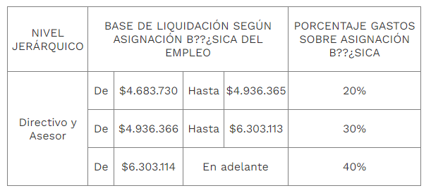
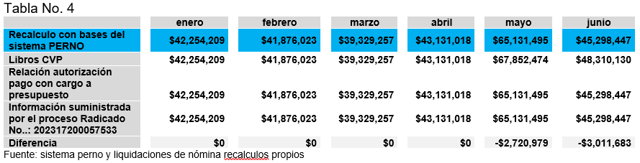
Auditoría a la gestión del riesgo en la entidad
CONCLUSIÓN
Gastos de Representación
Los porcentajes de asignación de gastos de representación para siete (7) casos no están en los rangos definidos para la asignación salarial.
En la verificación de los cálculos realizados para la liquidación de los gastos de representación, se evidencia inconsistencia en 8 casos de los 25 revisados
Se identifican diferencias en el valor registrado de gastos de representación en los libros contables para los meses mayo y junio frente a la información reportada por el sistema PERNO
Las reliquidaciones efectuadas y los documentos firmados y autorizados, se observa un ajuste negativo en la liquidación de gasto de representación
ID | Porcentaje actual | Porcentaje según decreto 1498
1030531741 | 30% | 40%
51778040 | 30% | 40%
1015398540 | 30% | 40%
30230686 | 30% | 40%
1012377174 | 30% | 40%
52807542 | 30% | 40%
51618125 | 30% | 40%
Notes:
<

Slide 42
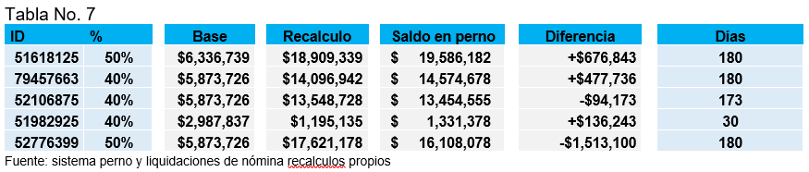
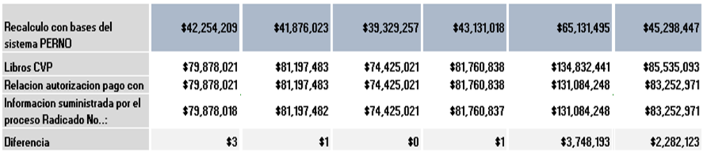
Auditoría a la gestión del riesgo en la entidad
CONCLUSIÓN
Prima Técnica
En la verificación de los cálculos de liquidación de la prima técnica, se evidencia inconsistencia en 5 casos de los 40 revisados,
Se identifican diferencias en el valor registrado de prima técnica en los libros contables frente a la información reportada por el sistema PERNO, las reliquidaciones efectuadas y los documentos firmados y autorizados de la nómina.
Los porcentajes de la asignación de prima técnica tiene variación respecto al rango máximo definido Se observa para tres (3) casos
Notes:
<

Slide 43
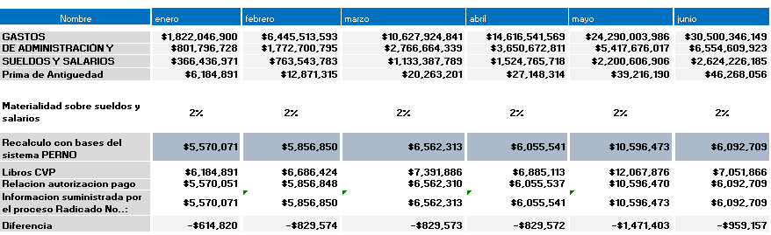
Auditoría a la gestión del riesgo en la entidad
CONCLUSIÓN
Prima antigüedad.
En la validación de los cálculos de la prima de antigüedad se observa una diferencia para el ID51618125 frente a los 37 casos revisados. La diferencia es de +$311.293, por lo anterior se requiere revisar de forma detallada la forma en que se realizaron los cálculos y hacer los ajustes correspondientes
Se identifican diferencias en el valor registrado de prima de antigüedad en los libros contables frente a la información reportada por el sistema PERNO, las reliquidaciones efectuadas y los documentos firmados y autorizados de la nómina.
Notes:
<

Slide 44
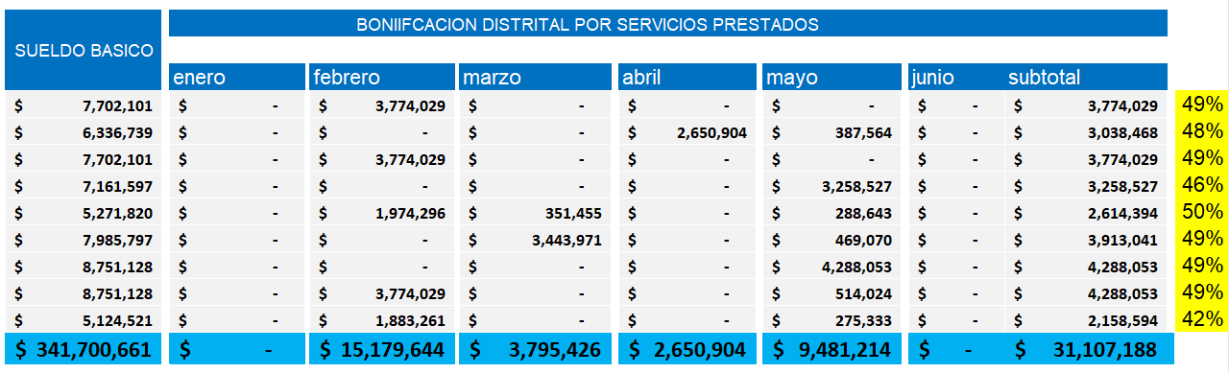
Auditoría a la gestión del riesgo en la entidad
CONCLUSIÓN
Bonificación por servicios prestados
Se evidencia una inconsistencia en 11 casos frente a los 31 casos revisados, teniendo en cuenta que el decreto que se liquida al cincuenta por ciento (50%) del valor resultante siempre que no devengue una remuneración mensual, superior a dos millones trescientos treinta y ocho mil ciento noventa y ocho pesos ($2.338.198), para estos 11 caso la remuneración supera este valor, en cuyo caso se debe liquidar es el 35%.
Fuente externa: ARTÍCULO 8 del Decreto 1498 de 2022. Bonificación distrital por servicios prestados
La bonificación distrital por servicios prestados es el reconocimiento que se hace al empleado público distrital, cada vez que cumple un año continuo de labor en una misma entidad del Distrito Capital. La bonificación será equivalente al cincuenta (50%) del valor conjunto de la asignación básica mensual, la prima por antigüedad y los gastos de representación que perciba el empleado público en la fecha en que se cause este derecho, siempre que no devengue una remuneración mensual por concepto de asignación básica y gastos de representación superior a dos millones treinta y nueve mil novecientos cincuenta y seis pesos ($2.039.956) moneda corriente, este último valor se reajustará anualmente a la misma cuantía que para este elemento establezca el gobierno nacional para los empleados públicos del régimen general de la Rama Ejecutiva del orden nacional. Para los demás empleados, la bonificación por servicios prestados será equivalente al treinta y cinco por ciento (35%) del valor conjunto de los tres factores de salario señalados en el inciso anterior. La bonificación por servicios prestados constituye factor salarial para todos los efectos legales. PARÁGRAFO. Los empleados públicos a que refiere el presente decreto que al momento del retiro no hayan cumplido el año continuo de servicios, tendrán derecho al reconocimiento y pago proporcional de la bonificación distrital por servicios prestados.
Notes:
<

Slide 45
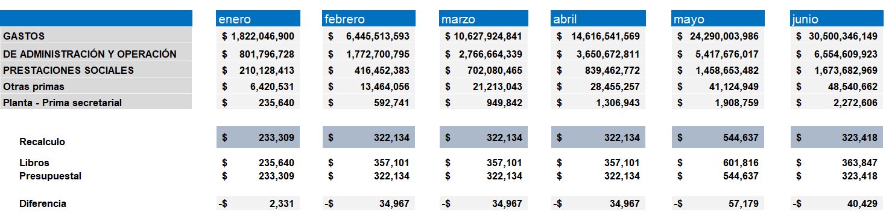
Auditoría a la gestión del riesgo en la entidad
CONCLUSIÓN
Prima secretarial
Se identifican diferencias en el valor registrado en la prima secretarial por servicios prestados en los libros contables frente a la información reportada por el sistema PERNO, las reliquidaciones efectuadas y los documentos firmados y autorizados de la nómina.
CONCLUSIÓN
Reconocimiento por permanencia
En cuatro (4) casos los porcentajes del reconocimiento por permanencia tienen una desviación superior en relación al sueldo básico que es importante verificar con los datos de los cinco años y la forma en que se definió la base de cálculo, no se observan variaciones en las cuentas del pasivo para el reconocimiento por permanencia
Notes:
<

Slide 46
Auditoría a la gestión del riesgo en la entidad
CONCLUSIÓN
Prima semestral
En la validación de las pre nóminas acumuladas de la prima semestral distrital entre enero 1 a junio 30 de 2023, se observaron valores menores para 11 funcionarios,
Se identifican diferencias en el valor registrado de prima técnica en los libros contables frente a la información reportada por el sistema PERNO
En la validación de la prima semestral se presentan diferencias entre la liquidación y el recalculo, teniendo en cuenta que corresponden a promedios de las otras prestaciones sociales
CONCLUSIÓN
Incapacidades
Se evidencia que no existe un criterio unificado en los tiempos de gestión de las incapacidades en algunos casos las resoluciones son emitidas hasta un mes después a la fecha de incapacidad como es el caso de las Resoluciones 350, 380 y 379 del 2023
Notes:
<

Slide 47
Auditoría a la gestión del riesgo en la entidad
CONCLUSIÓN
Procedimientos
Los procedimientos están desactualizados:
208-SADM-Pr-01 Vr4 BENEFICIOS A LOS EMPLEADOS, este procedimiento esta desactualizado, la última fecha de actualización es el 28/12/2018,
208-SADM-Pr-24 PRIMA TÉCNICA, este procedimiento esta desactualizado, la última fecha de actualización es el 20/10/2014
208-SADM-Pr-25 RECONOCIMIENTO Y LIQUIDACIÓN DE HORAS EXTRAS, este procedimiento esta desactualizado, la última fecha de actualización es el 24/10/2014
Notes:
<

Slide 48
8. Auditoria a la gestión del Proceso de Adquisición de bienes y servicios de la CVP

Slide 49

Resultados Auditoria a la gestión del Proceso de Adquisición de bienes y servicios de la CVP
CONCLUSIÓN GENERAL
Se evidencia el cumplimiento de los lineamientos, políticas y procedimientos del Proceso de Adquisición de bienes y servicios de la CVP en la etapa precontractual, se identificaron oportunidades de mejora frente a las actividades de seguimiento al PAA y a las actividades de capacitación de los interventores y supervisores frente a los procedimientos de la etapa post contractual.
RECOMENDACIONES
A la Dirección Corporativa, Oficina Asesora de Planeación, los Gerentes de Proyectos y Ordenadores del Gasto estructurar o definir como mecanismo de control el seguimiento periódico al PAA con el objetivo de minimizar las desviaciones entre la planeación inicial y la ejecución.
A la Dirección de Gestión Corporativa, incluir mensualmente en los Comités de Contratación una presentación del estado de la ejecución del PAA y sus modificaciones, en busca de dar cumplimiento a las disposiciones de Manual del Contratación y Supervisión Código: 208-DGC-Mn-01, versión 09, numeral 3.2.3 cumpliendo la Función general del Comité de Contratación.
A la Dirección Corporativa definir los tiempos para las diferentes etapas del proceso precontractual y contractual, que permitan implementar controles que optimicen los tiempos.
A la Dirección Corporativa revisar y actualizar el procedimiento de liquidaciones código 208-DGC-PR-21, versión 3 vigente desde el 29 de diciembre de 2022, frente a incluir las actividades que deben surtirse en el SECOP II con posterioridad a la firma del acta de liquidación o acta de cierre.
A la Dirección Corporativa Realizar actividades de capacitación dirigidas a los Supervisores e Interventores quienes deben velar por la oportuna y efectiva liquidación de los contratos a su cargo, asegurando que como resultado de su gestión no se pierda la competencia para liquidar

Slide 50
9. Auditoría al Plan Estratégico de TI

Slide 51
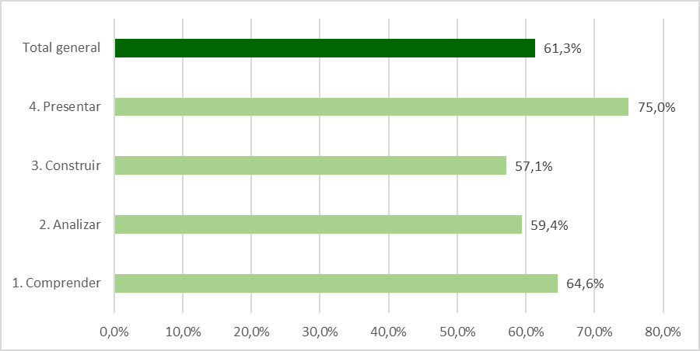
Resultados Auditoría al Plan Estratégico de TI
CONCLUSIÓN GENERAL
El nivel de cumplimiento de la CVP respecto a los criterios y productos definidos en la Guía para la construcción del PETI V2.1 corresponde a 61,3%, en términos generales la CVP cuenta con un avance homogéneo de las fases propuestas para el desarrollo del PETI; sin embargo, debe realizar una actualización del documento y enfocar los esfuerzos para desarrollar y/o complementar los productos asociados a la fase “Construir”.
Producto de la evaluación practicada se requiere que el proceso de Gestión TIC defina las acciones de mejora pertinentes para subsanar y prevenir, las catorce (14) observaciones y ocho (8) oportunidades de mejora identificadas.
RECOMENDACIONES
En total se emitieron diecinueve (19) recomendaciones dentro de las cuales se destacan:
Consolidar el grupo encargado de actualizar el PETI, este equipo debe contar con la participación de los procesos de planeación, atención al ciudadano, financiero y misionales.
Adoptar la guía MGGTI.GE.ES.01 - Guía de construcción PETI - Gobierno Digital-v2.1 y su anexo 1 herramienta para la construcción del PETI, este instrumento define la generación de productos / entregables en sesiones hasta completar las 4 fases propuestas.
Tomar como insumo el Anexo 3 – Plantilla PETI plus como guía para ajustar la estructura del documento en su nueva versión.

Slide 52
Resultados Auditoría al Plan Estratégico de TI
CONCLUSIÓN GENERAL
Fase 1 – “Comprender”: Evaluar el proceso de identificación de los sistemas y servicios de TI ofrecidos a los usuarios de la entidad, incluyendo la validación de análisis de impacto.
Fase 2 – “Analizar”: Verificar el proceso de análisis del entorno, tendencias tecnológicas y oportunidades de mejora de los servicios de TI.
Fase 3 – “Construir”: Verificar el proceso de identificación de Objetivos de TI, iniciativas de trasformación, gastos del área de TI, validando la hoja de ruta y el plan de comunicaciones del PETI.
Fase 4 – “Presentar”: Determinar si se ha realizado identificación de indicadores de medición para determinar el cumplimiento del PETI.

Slide 53
10. Auditoría al Contrato de Transporte 407 de 2022 y 329 de 2023 – ZIDCAR S.A. S.A.S y COMIAGRO S.A

Slide 54
Auditoría al Contrato de Transporte 407 de 2022 y 329 de 2023 – ZIDCAR S.A. S.A.S y COMIAGRO S.A
OBJETIVO
Evaluar el cumplimiento de las obligaciones específicas de los contratos de transporte especial No. 407 de 2022 ZIDCAR S.A.S y No. 329 de 2023 Comisionistas Agropecuarios S.A. COMIAGRO S.A. y al Plan Estratégico de Seguridad Vial.
ALCANCE
Obligaciones específicas ZIDCAR S.A.S contrato 407 del 2022 desde el inicio 9 de mayo del 2022 hasta su terminación 8 de mayo del 2023 y Comisionistas Agropecuarios S.A. COMIAGRO S.A. contrato 329 de 2023 desde el inicio 12 de mayo del 2023 al 30 de junio del 2023 y sus respectivos Planes Estratégicos de Seguridad Vial.
GENERALIDADES
GENERALIDADES | CONTRATO 1 | CONTRATO 2
Contrato de Obra No. | CVP-CTO-407-2022 | CVP-CTO-329-2023
Contratista | ZIDCAR S.A | COMIAGRO S.A
Valor total Inicial + adiciones | $ 724.873.602 + $329.998.000+$32.000.000 (1,17%) | $850.000.000 (1,06%)
Plazo de ejecución | 12 meses | 10 meses
Fecha de inicio | 9 de mayo de 2022 | 12 mayo de 2023
Fecha de fin | 8 mayo de 2023 | 11 de marzo de 2024
Porcentaje de ejecución al 30/06/2023 | 100% | 13.3%
PRUEBAS EJECUTADAS
Se ejecutaron 12 pruebas
Notes:
<

Slide 55

Auditoría al Contrato de Transporte 407 de 2022 y 329 de 2023 – ZIDCAR S.A. S.A.S y COMIAGRO S.A
El Cto 407 de 2022 suscrito con la empresa ZIDCAR S.A a la fecha de este informe se encuentra finalizado, pendiente de liquidación, presentó dos adiciones, una por valor de $329.998.000 el 15/11/2022 y otra por valor de $32.000.000 el 16/02/2023, tuvo una ejecución financiera del 99.96% quedando un 0.04% pendiente por liberar
El contrato de transportes 329 de 2023 suscrito con la Comisionista agropecuario S.A. Comiagro S.A, cuyas empresas ejecutaras son Platino VIP SAS y Transporte Galaxia SA, a la fecha de este informe se encuentra en ejecución por 10 meses hasta el 11 de marzo de 2024 y fue suscrito por un valor de $850.000.000..
Se debe fortalecer el control de verificación de comparendos y multas de los conductores que prestan el servicio de transporte para el pago de las facturas al identificar que el conductor Andrés Rojas identificado con cedula de ciudadanía 80.236.971 reporta el comparendo 11001000000019101711 del 20/02/2018 notificado el 22/02/2018 por valor de $390.600 Infracción C02 Estacionar un vehículo en sitios prohibidos.
Se cumple la cláusula Garantías, al constituir a favor de la CVP las pólizas No. CBO-100013430 por parte del contratista ZIDCAR S.A y póliza No. CBO-100013430 del contratista COMIAGRO S.A, garantizando el amparo de cumplimiento, calidad y prestaciones sociales.
Se debe mejorar el control de verificación de la vigencia de los documentos licencia de tránsito; SOAT; licencia de conducción y la revisión técnico-mecánica al evidenciar que SOAT del conductor Johan Cabrera del vehículo con placas GUR600 se encontraba vencido al momento de la ejecución del contrato 407 de 2022. Observación No.2.
.
Notes:
<

Slide 56
CONCLUSIONES
Auditoría al Contrato de Transporte 407 de 2022 y 329 de 2023 – ZIDCAR S.A. S.A.S y COMIAGRO S.A
Se evidencio que dos (2) de los doce (12) vehículos no cuentan con el dispositivo de control de la velocidad visible, lo que genera el riesgo de multas por exceder los límites de velocidad permitidos por el Código Nacional de Transito ley 769 de 2002 artículos 106 y 107. Observación No.3.
Mejorar el control y herramientas que se tienen para validar y corroborar el valor facturado del servicio de trasporte, debido que para el mes de julio del año 2022 no se contaba con un consolidado de los servicios realizados, lo anterior en cumplimiento de la cláusula forma de pago Observación No.4
Solo hasta el mes de noviembre se iniciaron los controles para validar los pagos frente a los servicios prestados, este retraso en el control no permitió al grupo auditor determinar si los valores pagados durante los meses de mayo a octubre de 2022 son coherentes frente con los servicios prestados lo que genera incertidumbre sobre los pagos realizados durante estos periodos.
Las empresas ZIDCAR SAS y PLATINO VIP SAS cumplen con la conformación del Comité de Seguridad Vial y tienen establecido para su desarrollo, objetivos, roles, funciones y se evidencian las reuniones según frecuencia definida.
Las empresas ZIDCAR SAS y PLATINO VIP SAS tienen documentada la Política de Seguridad Vial la cual fue socializada a los empleados y colaboradores el día 25 de febrero de 2023 y 10 de febrero de 2023, respectivamente.
.
Notes:
<

Slide 57
6. Seguimiento a la Caja Menor

Slide 58
CONCLUSIONES DE LA AUDITORÍA INTERNA DE CUMPLIMIENTO DEL PROCEDIMIENTO CAJA MENOR
De acuerdo con lo dispuesto en el artículo 2 del Decreto Distrital 612 del 29 de diciembre de 2022, se fijó para la Caja de la vivienda popular - CVP un presupuesto anual para la vigencia 2023 por concepto de gastos de funcionamiento de $13.195.303.000 que corresponden a 11.375 SMMLV, por lo cual se permite constituir una caja menor con una cuantía máxima mensual hasta de 25 SMMLV.
El responsable del manejo de la caja menor de la CVP será el servidor público que ocupe el cargo de auxiliar administrativo código 407 grado 10 asignado a la Subdirección administrativa.
Se evidencia que el procedimiento 208-SADM-Pr-29 Caja Menor V5 del 22/03/2022 contiene lineamientos y actividades frente a la constitución, custodia, manejo, reembolso y cierre.
Recomendación No.2. Diligenciar la colilla de los cheques usados como memoria de la transacción
Sugerencia No.1. En la validación de los soportes se identifican que el tiempo transcurrido entre la última legalización del mes y el desembolso de los recursos en el banco tarda un tiempo promedio de 28 días, por lo cual sugerimos que se revisen los tiempos y controles para asegurar un menor tiempo de legalización y de esta forma garantizar la disponibilidad de recursos inmediata.
Recomendación No.3 Revisar si la apropiación disponible de caja menor se mantiene en ese monto por cuanto la ejecución de enero a junio es de $ 1.139.458 (18%) frente a $ 6.424.180 apropiado, lo que indica que puede estar sobreestimado el valor requerido de caja menor. O por el contrario la Subdirección Administrativa como canalizadora de las necesidades operativas urgentes de la CVP revise cuales pueden ser solucionados de manera inmediata con recursos de la Caja Menor.
.
Aprobado_Acum | Ejecutado_Acum | %Ejecutado
$ 6.424.180 | $ 1.139.458 | 18%
Notes:
<

Slide 59
Resultados Auditorias a Contratos de Obras de Barrios
CONCLUSIÓN GENERAL
Se evidencia cumplimiento de los contratos de obras en los CIV revisados con la construcción de calles, andenes, escaleras, parques, pintura de viviendas, entre otros aspectos. Se observaron desviaciones frente a lo programado, lo cual exige un mayor control a los contratistas y a la interventoría.
416-2021-Unión Temporal Vial CU | $ 9.842.960.270
879-2021-Consorcio Ingeconstrucciones 16 | $ 5.033.656.390
882-2021Consorcio Vías MC | $ 5.565.092.268
RECOMENDACIONES
Formalizar dentro de términos las pólizas que amparan las modificaciones contractuales. Fortalecer el control de revisión y exigir a la Interventoría el cumplimiento de los términos.
Fortalecer los controles de supervisión, ya que en los tres (3) contratos verificados, se evidencian desviaciones entre al 2% y el 6% entre lo programado y lo ejecutado lo cual exige generar un plan de contingencia que permita el cumplimiento de la programación.
Exigir a la interventoría un seguimiento detallado al Plan de contingencia presentado por los contratistas, cuando se presentan retrasos y exigir recomendaciones o acciones Técnica, Administrativas , Jurídicas y Financieras a ejecutar para evitar los incumplimientos.
Se tramitaron modificaciones contractuales en términos distintos a los establecidos en el Manual de contratación y supervisión, lo cual genera riesgos de vencimientos.
Incluir riesgos y controles para asegurar el cumplimiento de los Planes: manejo del anticipo, manejo de tránsito, manejo ambiental, Gestión Social, entre otros.

Slide 60
Resultados Auditorias Gestión de Fiducias
CONCLUSIÓN GENERAL
Se debe fortalecer los controles para asegurar que la información sobre los hechos económicos que afectan el proyecto estén debida y oportunamente registrados en la contabilidad y en la rendición de cuentas y se cumplan las obligaciones tributarias, asegurando la coherencia ente al grado de avance de los contratos y la ejecución financiera, para los contratos derivados.
PAD Consorcio la Casona
PAD Consorcio Mz 54 y 55
PAD Santa Teresita
PAD Plan Terrazas
RECOMENDACIONES
Aportes - Rendimientos: Definir un mecanismo de reconocimiento y causación periódica (semestral o anual) de los rendimientos de los aportes de la SDHT en los Estados financieros , evitando que los saldos solo sean conciliados al final del cierre del proyecto. CS, MZ
Terreno: Definir un procedimiento que permita identificar el valor del terreno por unidades inmobiliarias que debe ser afectado por el traslado del costo de las viviendas terminadas, para la actualización de la información contable en la medida que avanza el proyecto. CS,MZ y ST
Productos en Procesos: Definir un procedimiento que permita identificar plenamente los elementos del costo por vivienda y que se refleje de manera periódica en la información contable en la medida que avanza el proyecto. CS,MZ y ST
Subsidios: Realizar seguimiento sobre valor total de los subsidios Otorgado, respecto del valor recaudo y registro de la cuenta por cobrar y asegurar que la base detallada de los subsidios por beneficiario encuentre debidamente y completamente registrada.
Rendición de Cuentas: En la lectura detallada de los informes de rendición de cuentas que presenta la Fiducia se observan requerimientos que no han sido atendidos por la Entidad, sobre hechos económicos pendientes de registrar y que no han sido remitidos a la fiduciaria para dar alcance al informe. Asegurar que la Rendición de Cuentas es revisada y refleja las operaciones del proyecto de manera actualizada.

Slide 61
12. Proposiciones y Varios.

Slide 62

GRACIAS

